Slide 1
EUROPA.-LA VUELTA AL MUNDO EN 885 JARDINES .-IRLANDA. Jardin botánico nacional Dublín y Belfast Botanic Garden
Selección de textos y fotografías por
JOSE ELIAS BONELLS

Slide 2
Glasnevin Botanic Gardens
El Jardín Botánico se encuentra en Glasnevin , a 5 km al noroeste de Dublín centro de la ciudad, Irlanda
Las 19,5 hectáreas se encuentra entre el cementerio de Prospect y el río Tolka donde forma parte de ese río en su cauce de inundación
Los jardines fueron fundados en 1795 por la Sociedad de Dublín (más tarde la Royal Dublin Society) y que han crecido y tiene 20.000 plantas vivas y muchos millones de especímenes de plantas secas.
Hay varios invernaderos arquitectónicamente notables.

Slide 3
Hoy en día el sitio Glasnevin es la sede del Jardín Botánico Nacional de Irlanda, que cuenta con un jardín satélite en Kilmcurragh en el condado de Wicklow.
El jardín botánico participa en las iniciativas nacionales e internacionales para la biodiversidad la conservación y el desarrollo sostenible .
El Director, el Dr. Matthew Jebb , es también presidente de PlantNetwork: la red de planta Colecciones de Gran Bretaña e Irlanda.

Slide 4
El poeta Thomas Tickell era dueño de una casa y pequeña propiedad en Glasnevin y, en 1790, que fueron vendidos al Parlamento irlandés y entregado a la Royal Dublin Society para ellos en primer lugar establecer en Irlanda jardines botánicos.
Una doble línea de arboles de tejo , conocido como "Paseo de Addison" sobrevive a partir de este período.
El propósito original de los jardines ha sido avanzar en el conocimiento de las plantas para la agricultura, la medicina y la tintura .
Los jardines eran el primer lugar en Irlanda, donde se identificó la infección por el responsable de la hambruna de la patata 1845-1847.

Slide 5
A lo largo de la hambruna, la investigación para detener la infección se llevó a cabo en los jardines.
Walter Wade y John Underwood, el primer director y el superintendente, respectivamente, ejecutado el diseño de los jardines, pero, cuando Wade murió en 1825, declinaron durante algunos años.
Desde 1834, Director de Ninian Nivan dado nueva vida a los jardines, la realización de un rediseño.
Este programa de cambio y el desarrollo continuó con los siguientes directores en la década de 1960.

Slide 6
Los jardines fueron colocados en la atención del gobierno en 1879.
Además de ser un destino turístico y de esparcimiento para los residentes de la zona uno, que también sirve como un centro de investigación hortícola y la formación, incluida la cría de muchas preciadas orquídeas.
El suelo en Glasnevin es fuertemente alcalino (en términos hortícolas) y esto restringe el cultivo de plantas calcifugas , tales como rododendros excepto en las zonas especialmente preparadas.

Slide 7
Sin embargo, los jardines muestran una amplia gama de hábitats al aire libre "," como una rocalla , arriate , jardín de rosas , jardín acuático y jardín botánico.
Un jardín de vegetales también se ha establecido.
El Herbario Nacional también se encuentra en el Jardín Botánico Nacional.
Contiene una colección de cerca de 750.000 plantas prensadas, recogieron más de doscientos años de historia del jardín.
Los jardines contienen colecciones señaladas e históricamente importante de orquídeas.

Slide 8
La recién restaurada Casa de las Palmeras alberga muchas plantas tropicales y subtropicales.
La Casa Cactus es actualmente (2008) se vacía por reformas.
En 2002, un complejo de varios pisos se construyó el nuevo, sino que incluye una cafetería y una sala de conferencias de gran tamaño.
Tiene la responsabilidad del Arboretum en Kilmacurragh, Condado de Wicklow , un centro conocido por sus coníferas y plantas calcifugas.
Este se encuentra a unos 50 kilómetros (30 millas) al sur de Dublín.

Slide 9
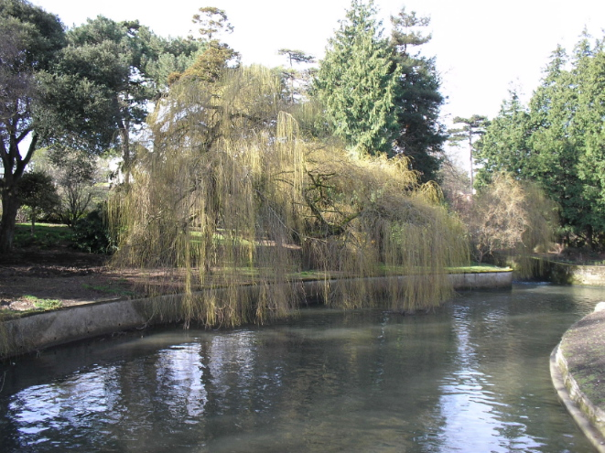

Slide 10
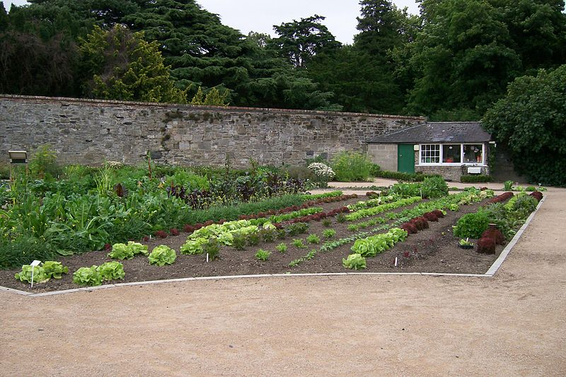

Slide 11
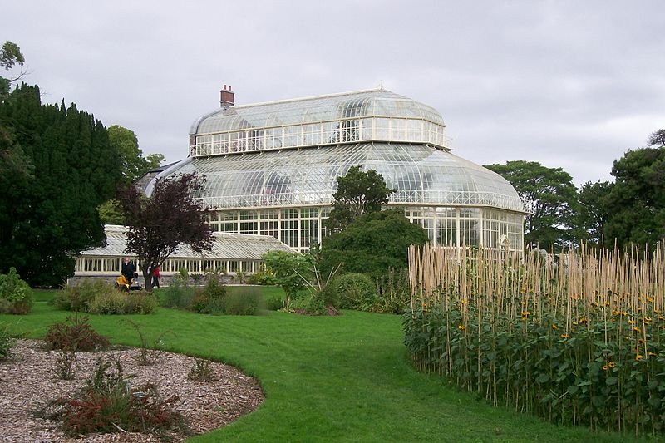

Slide 12
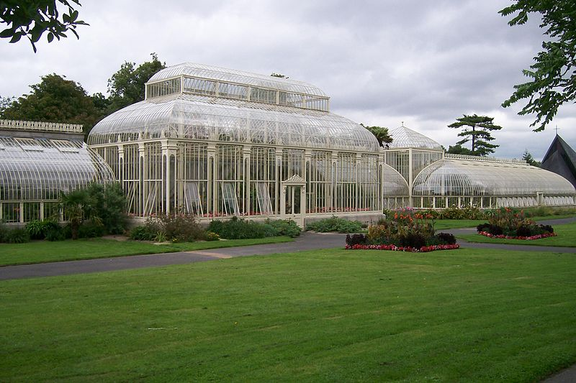

Slide 13
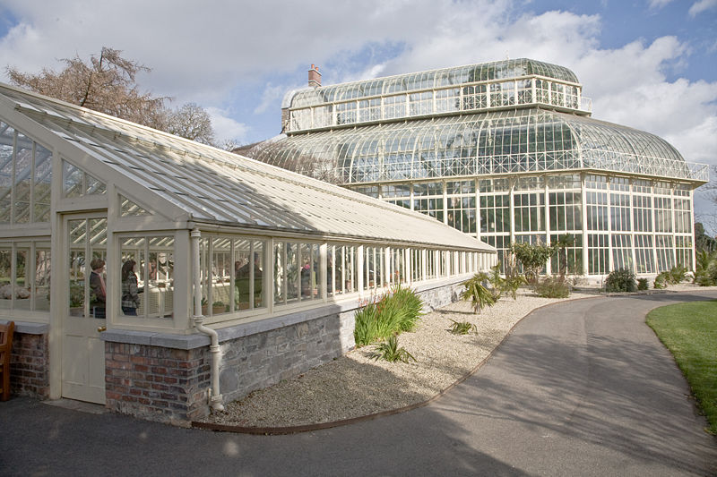
Notes:
Irlanda.-Glasnevin

Slide 14
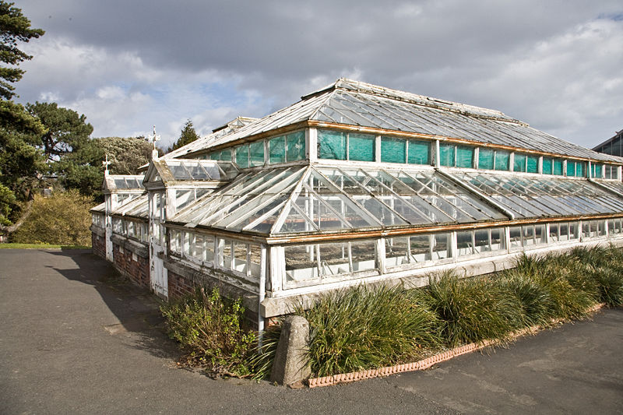
Notes:
Irlanda.-Glasnevin

Slide 15
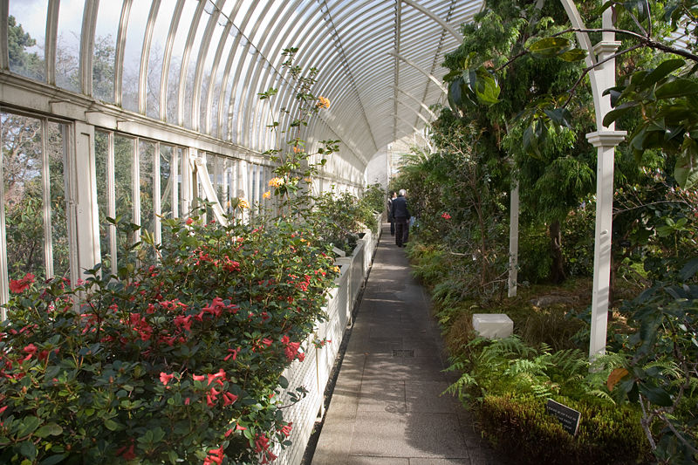
Notes:
Irlanda.-Glasnevin

Slide 16
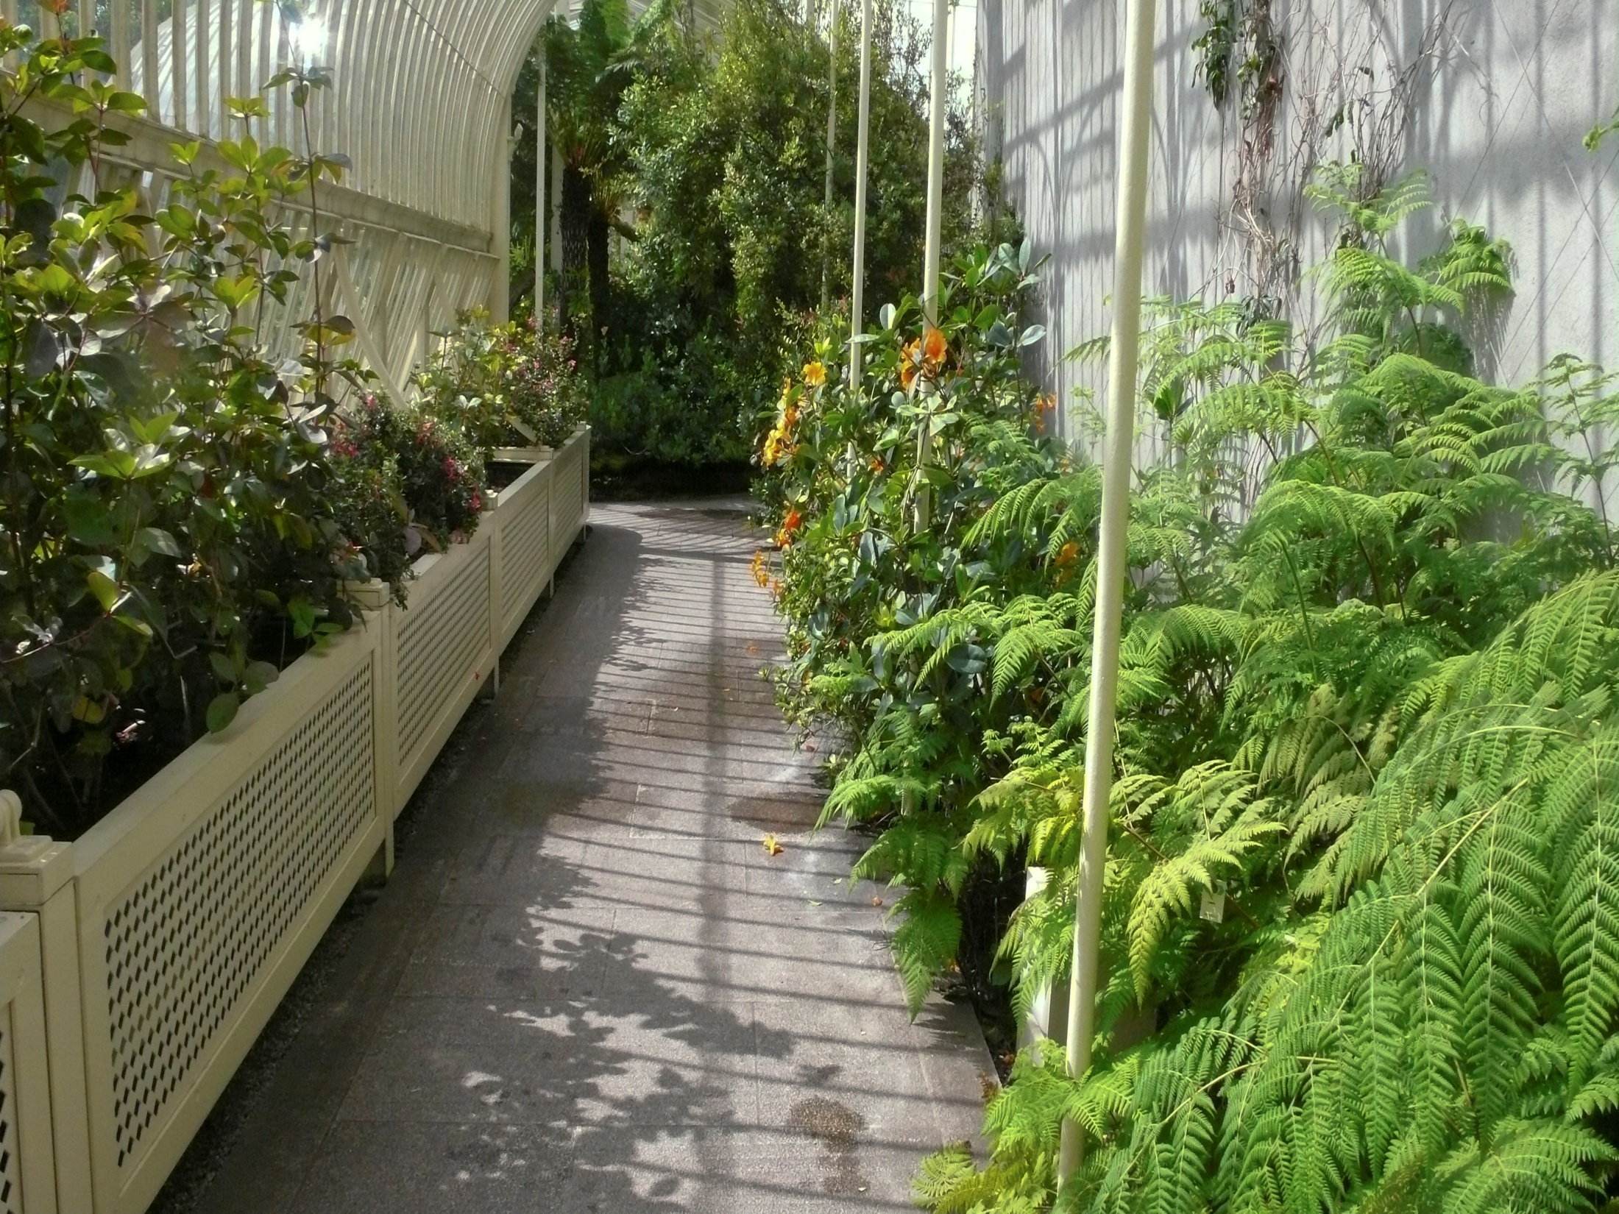

Slide 17
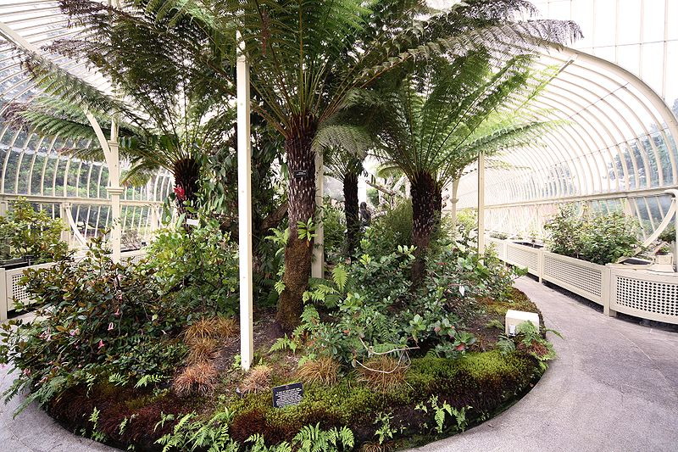

Slide 18
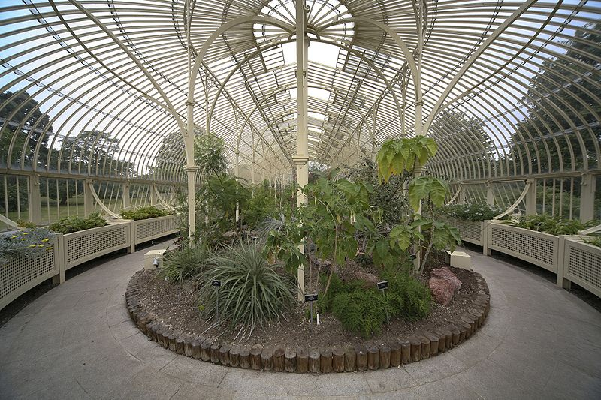

Slide 19
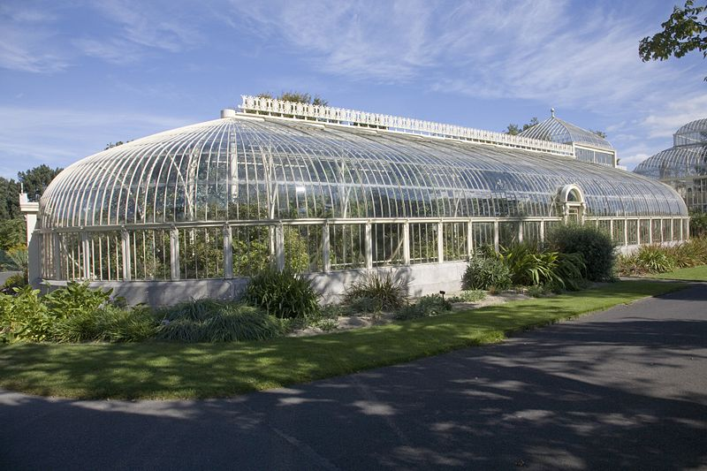
Notes:
Irlanda.-Glasnevin

Slide 20
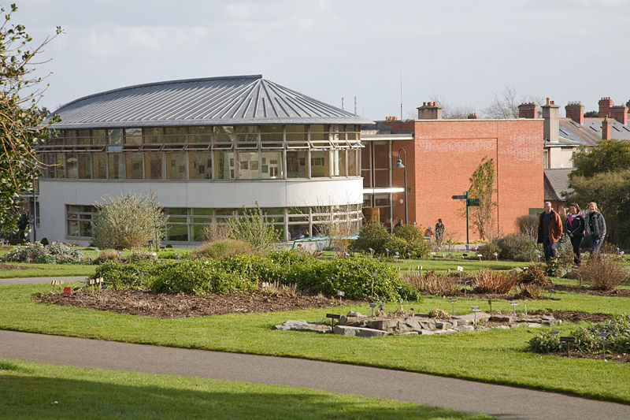
Notes:
Irlanda.-Glasnevin

Slide 21

Notes:
Irlanda.-Glasnevin

Slide 22
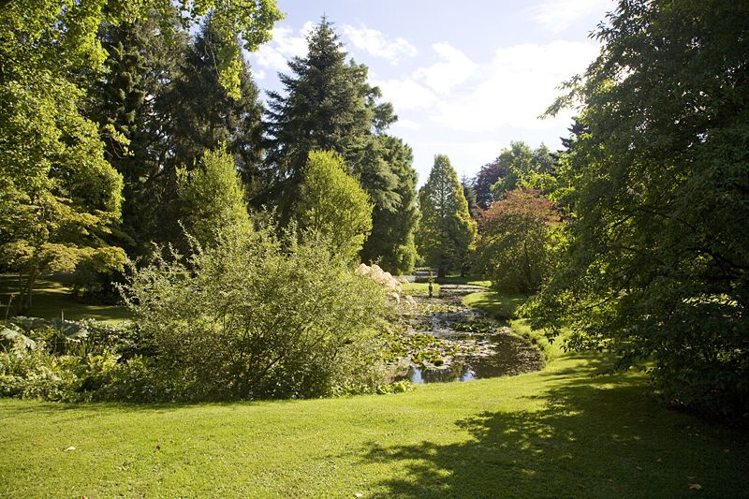
Notes:
Irlanda.-Glasnevin

Slide 23
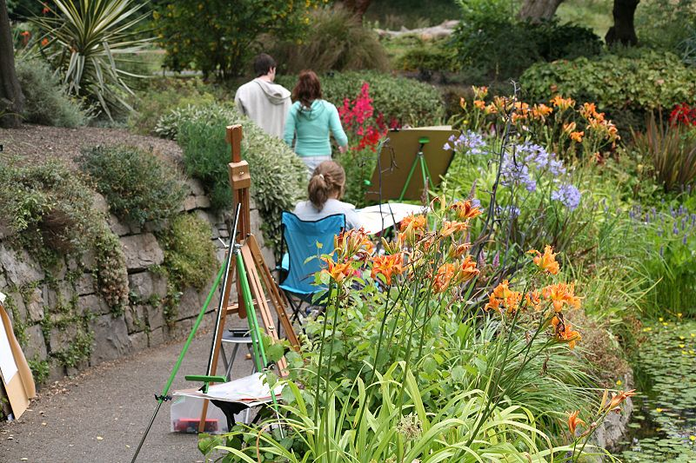
Notes:
Irlanda.-Glasnevin

Slide 24
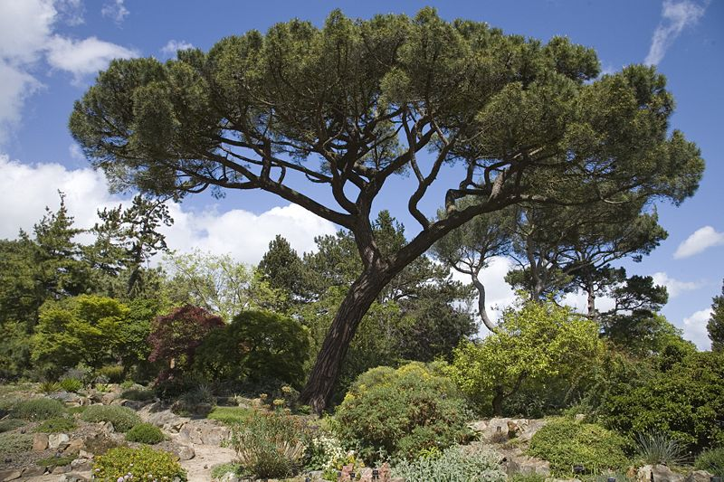
Notes:
Irlanda.-Glasnevin

Slide 25
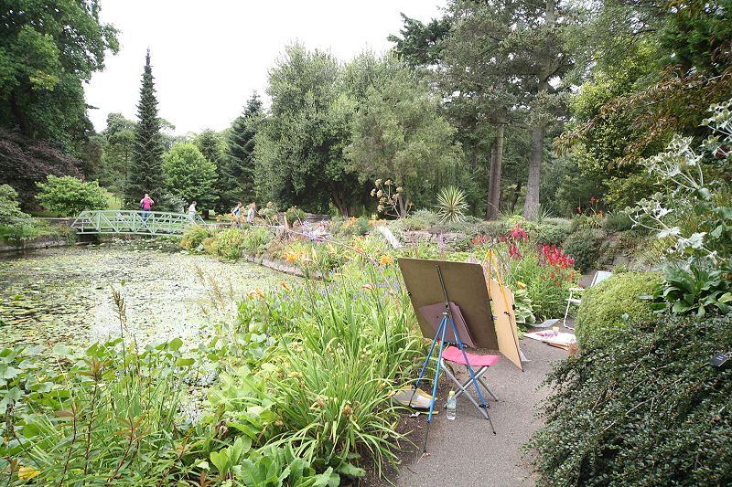
Notes:
Irlanda.-Glasnevin

Slide 26
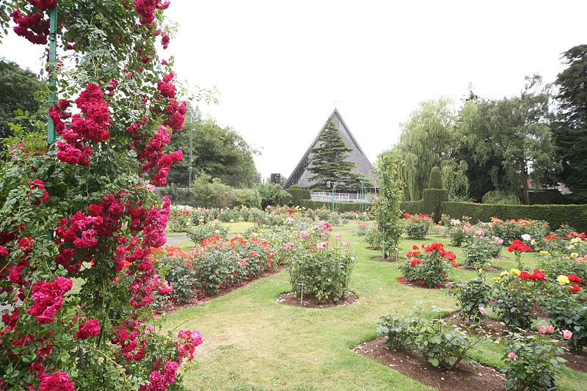
Notes:
Irlanda.-Glasnevin

Slide 27
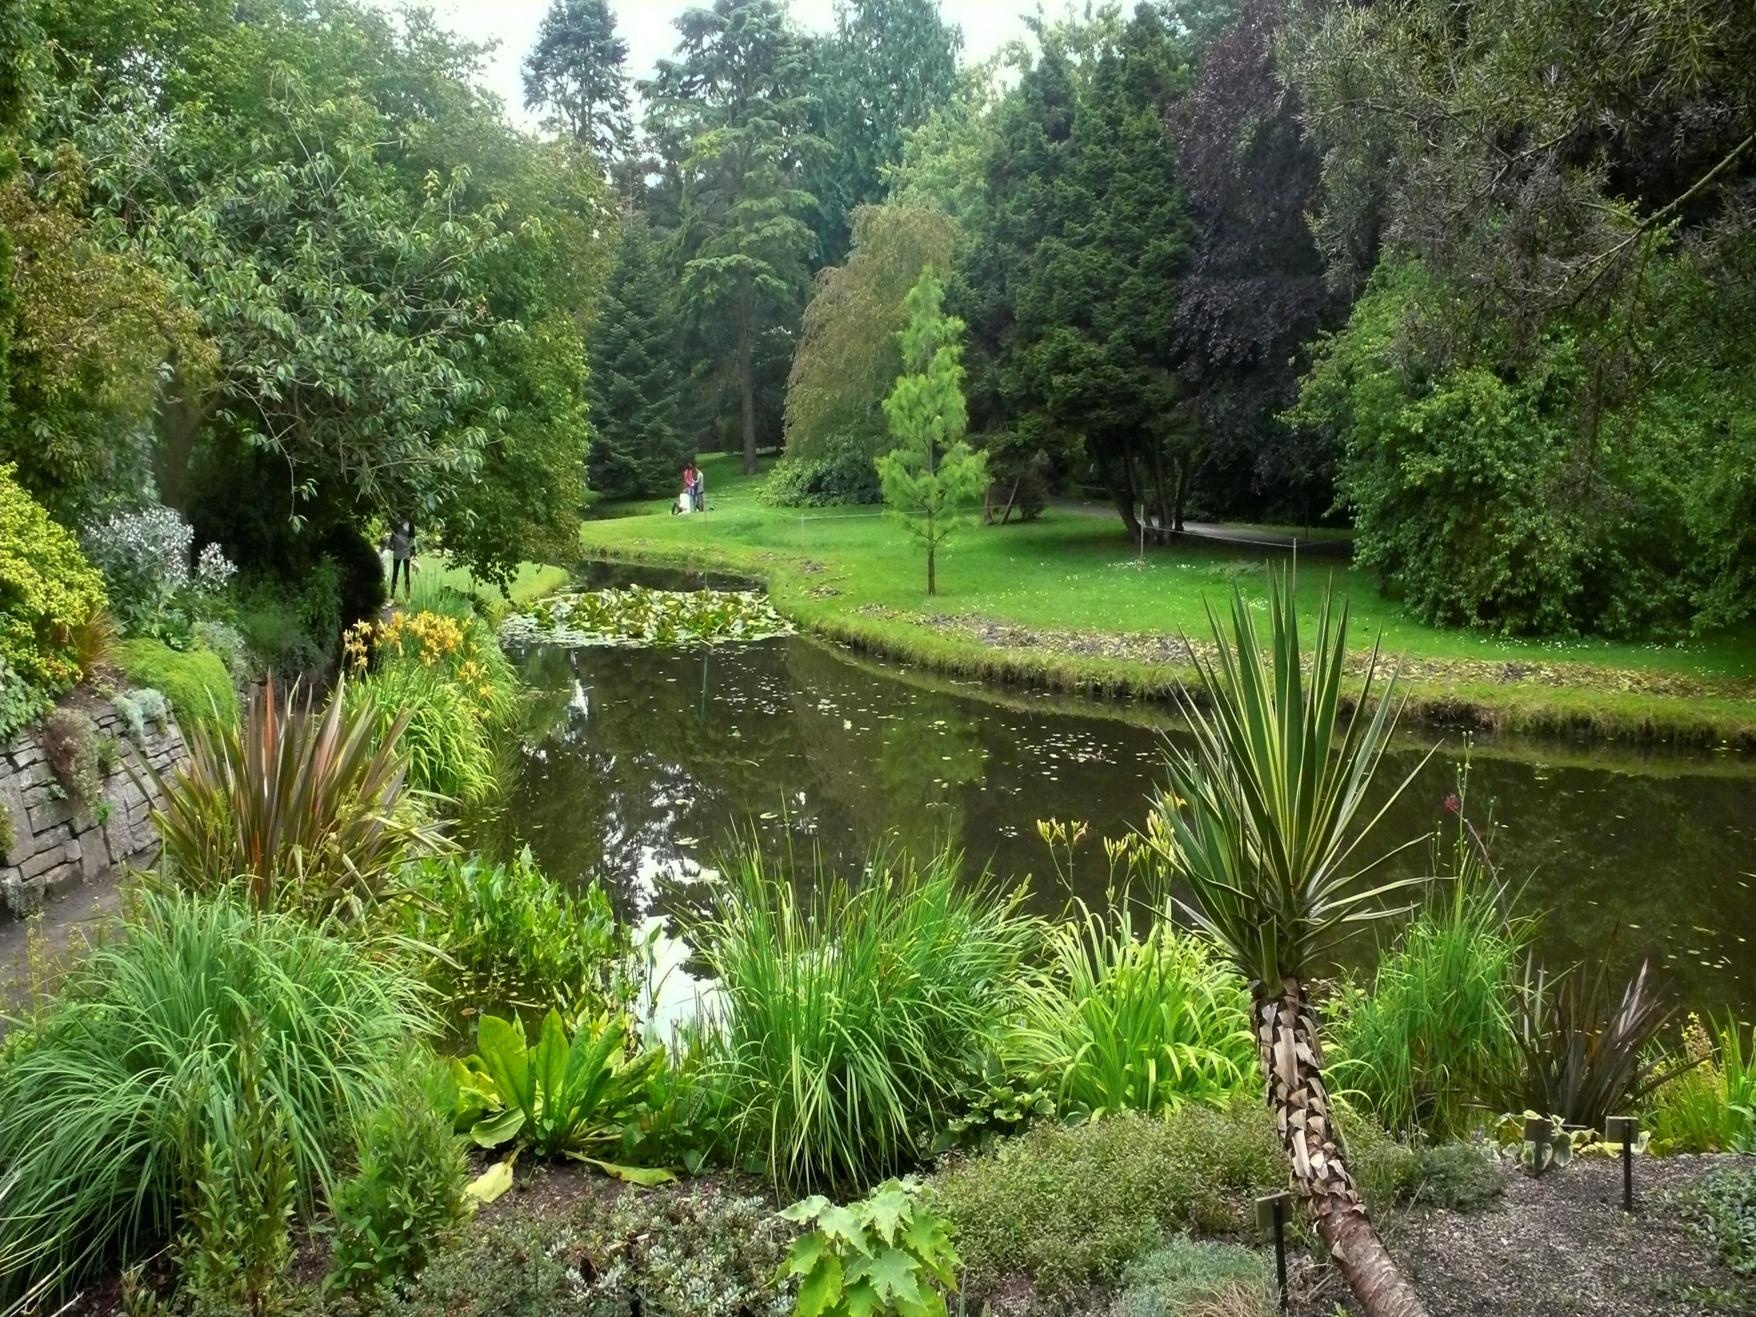
Notes:
Irish National Botanic Gardens.

Slide 28
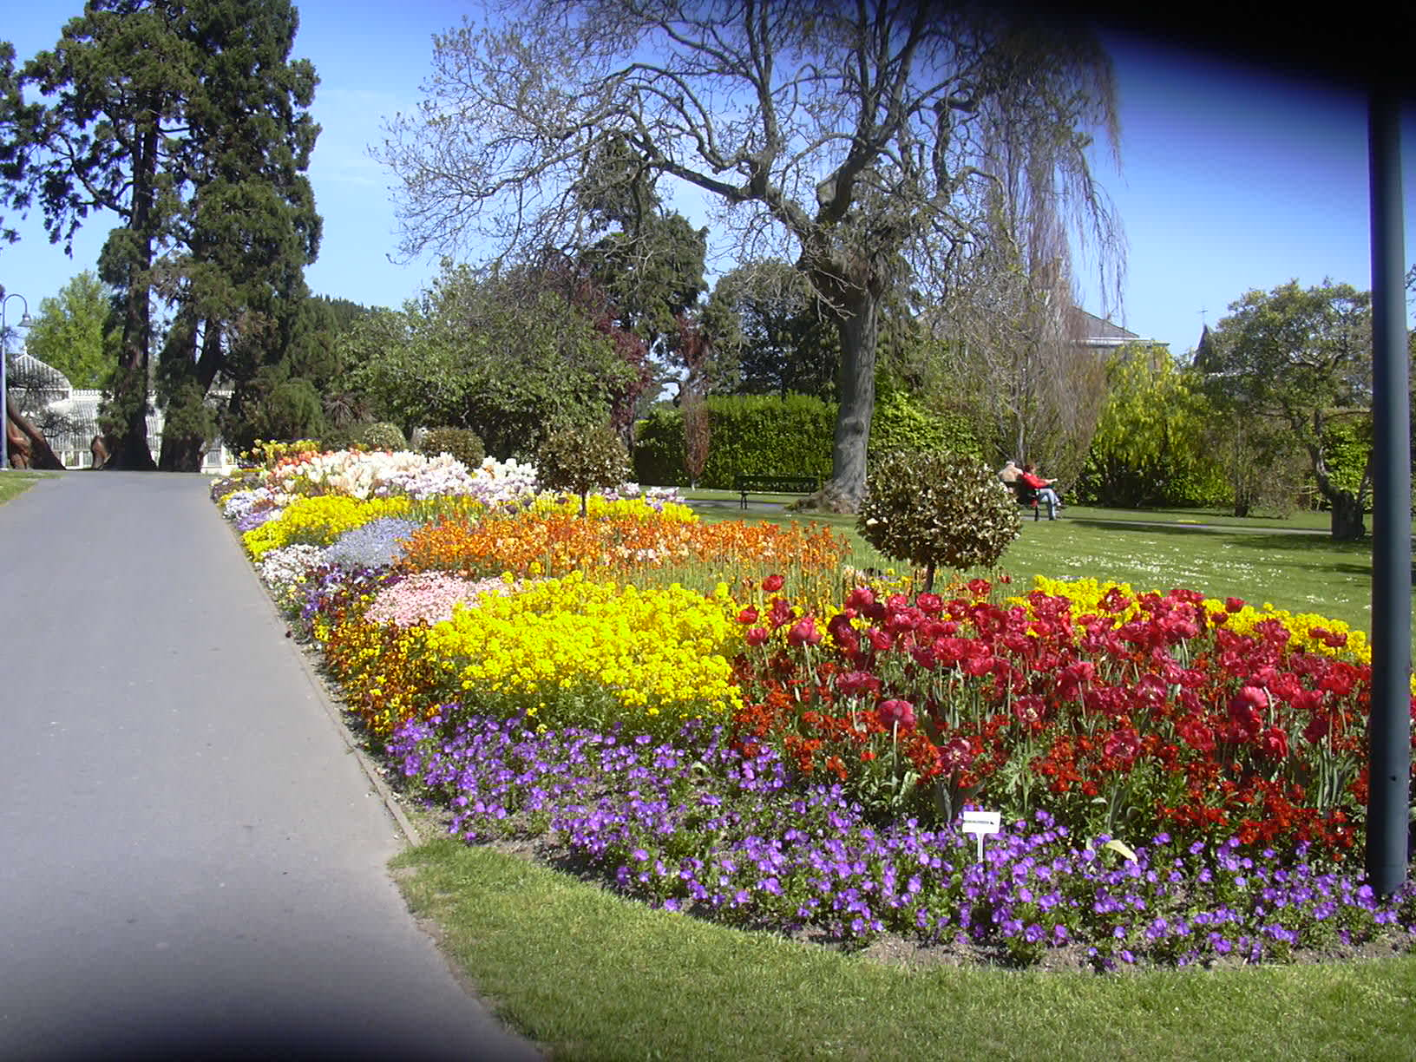
Notes:
Irish National Botanic Gardens.

Slide 29
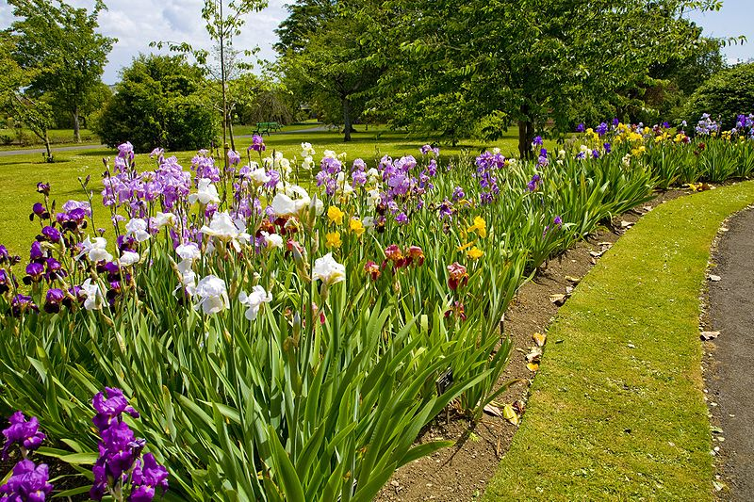
Notes:
Irish National Botanic Gardens.

Slide 30
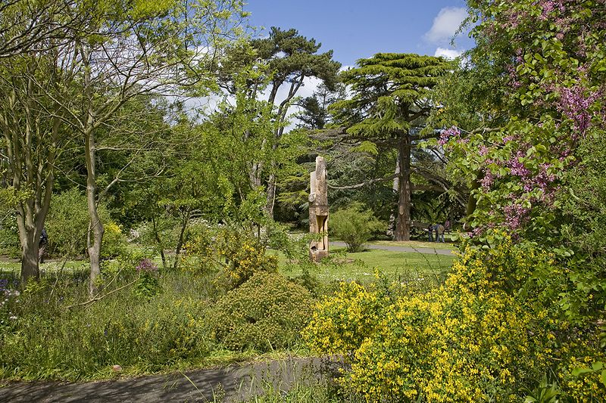
Notes:
Irish National Botanic Gardens.

Slide 31
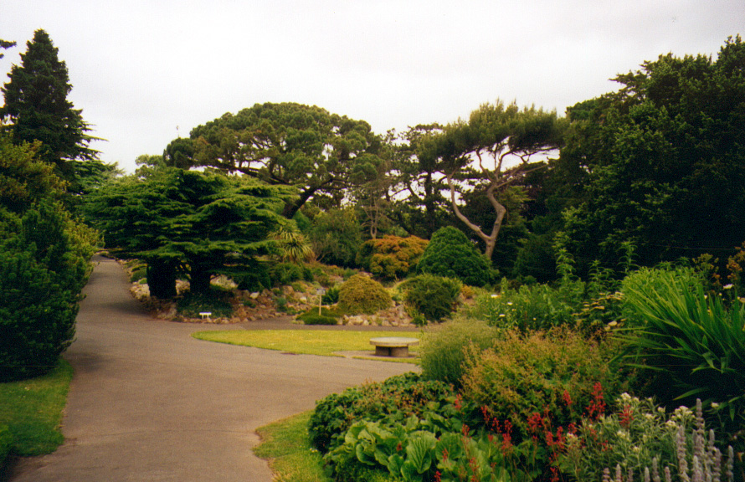
Notes:
Irish National Botanic Gardens.

Slide 32
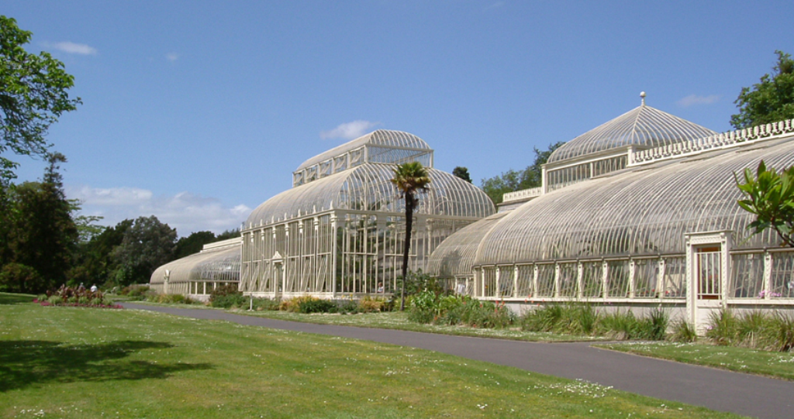
Notes:
Irish National Botanic Gardens.

Slide 33
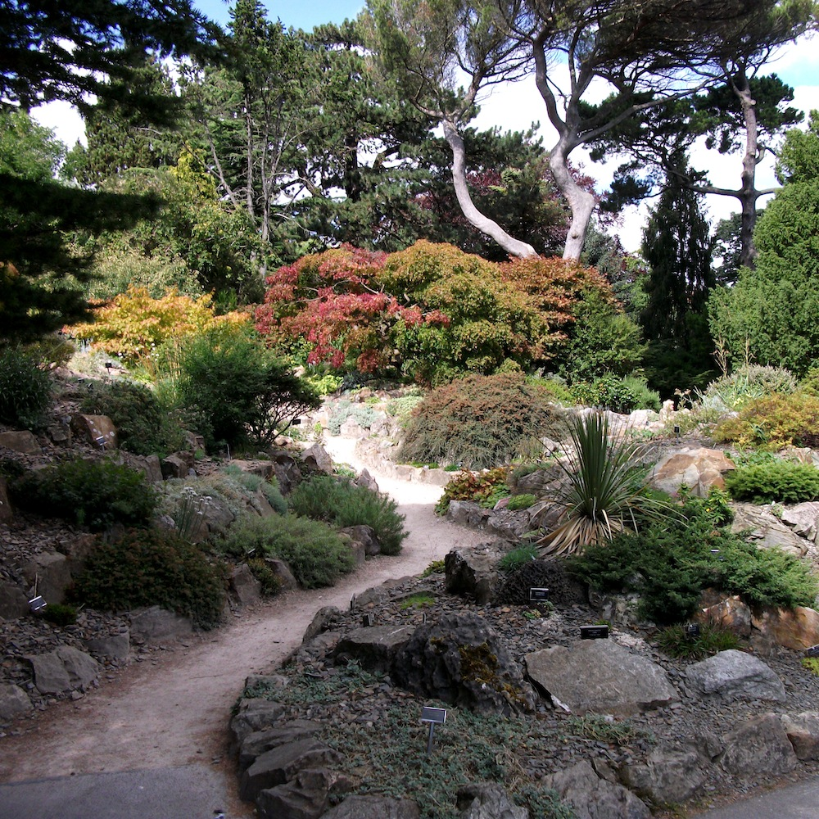
Notes:
Irish National Botanic Gardens.

Slide 34
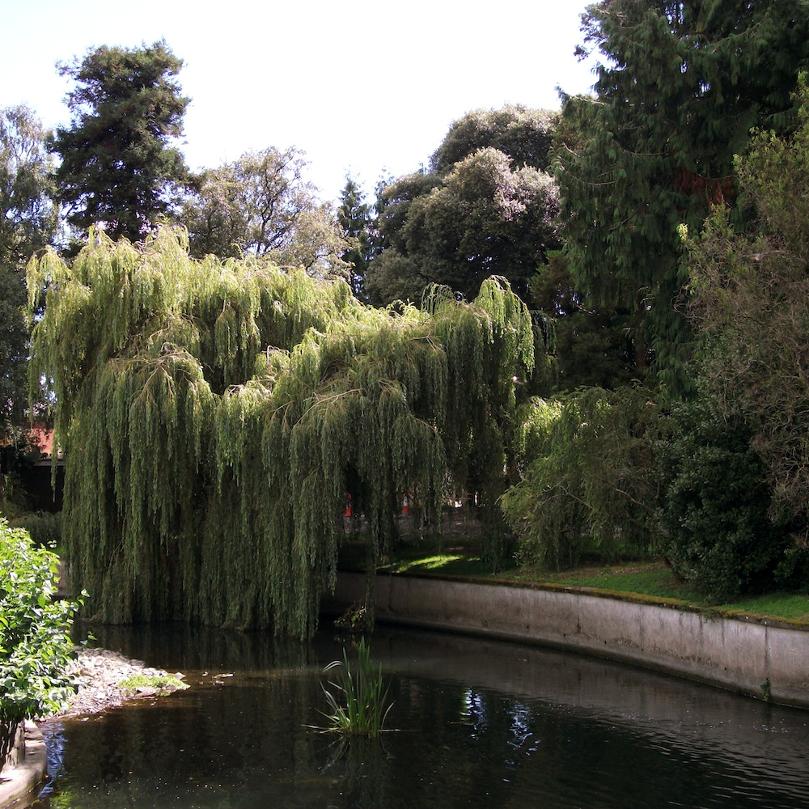
Notes:
Irish National Botanic Gardens.

Slide 35
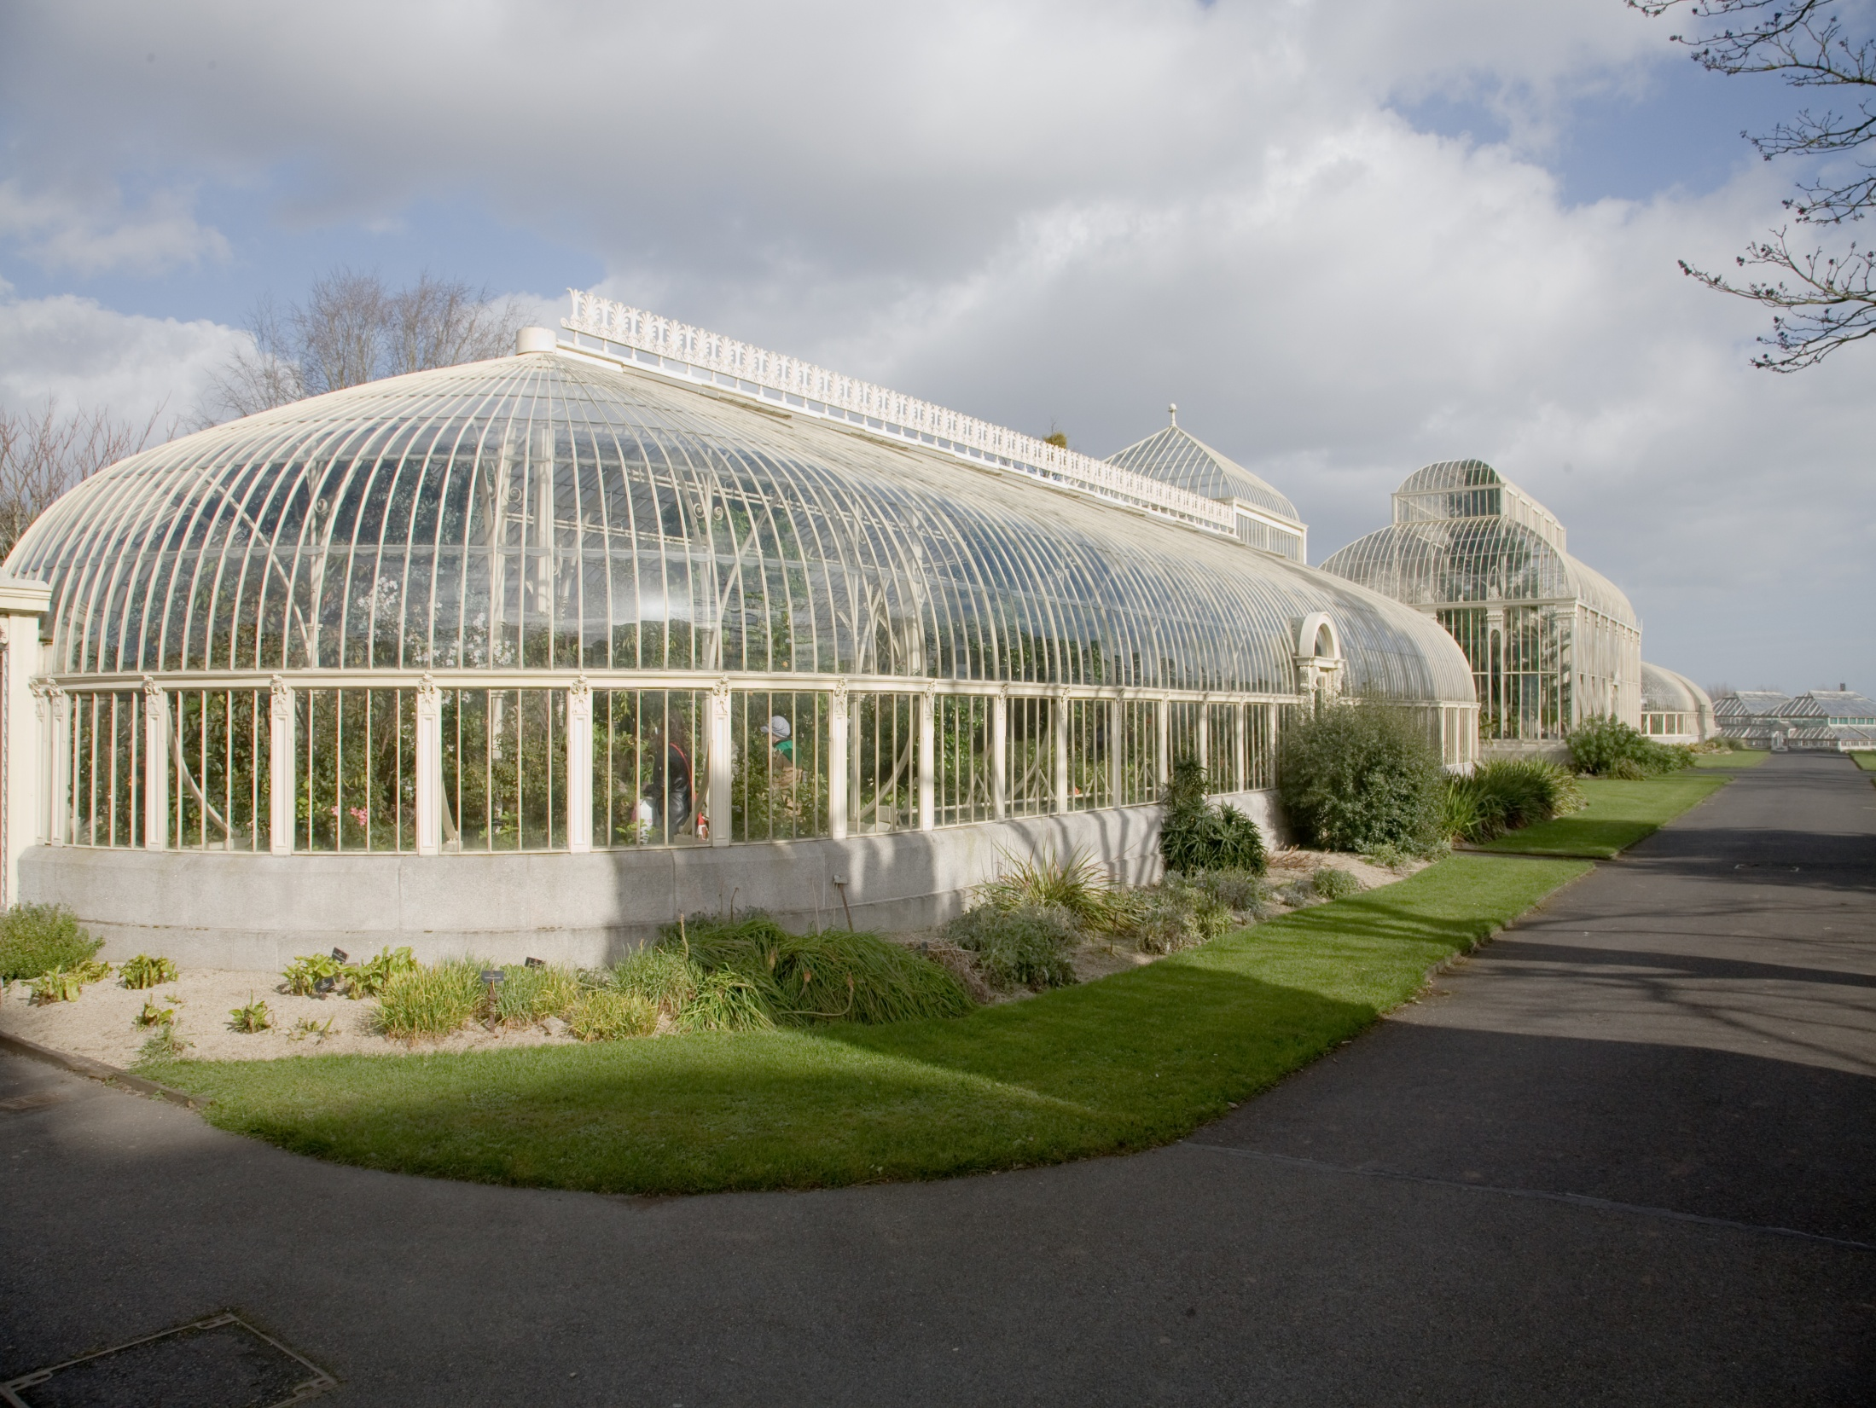

Slide 36
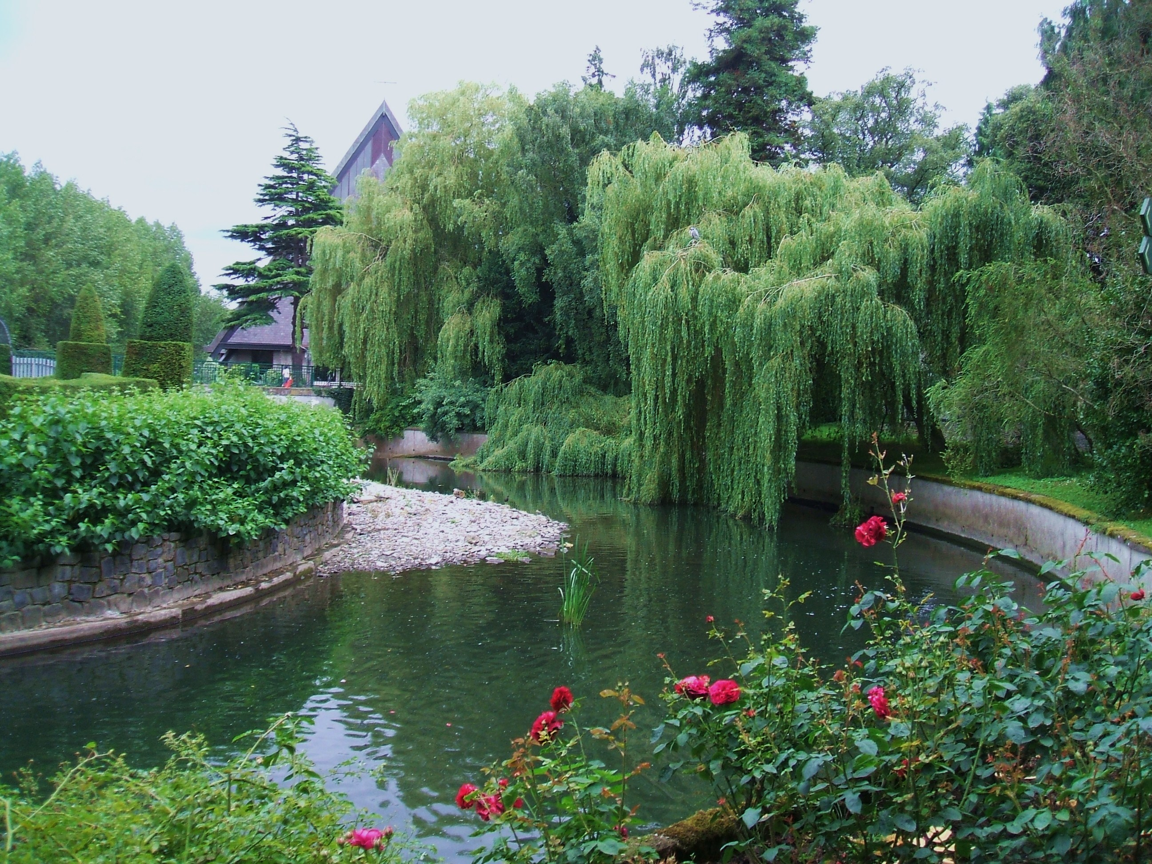
Notes:
Irish National Botanic Gardens.

Slide 37
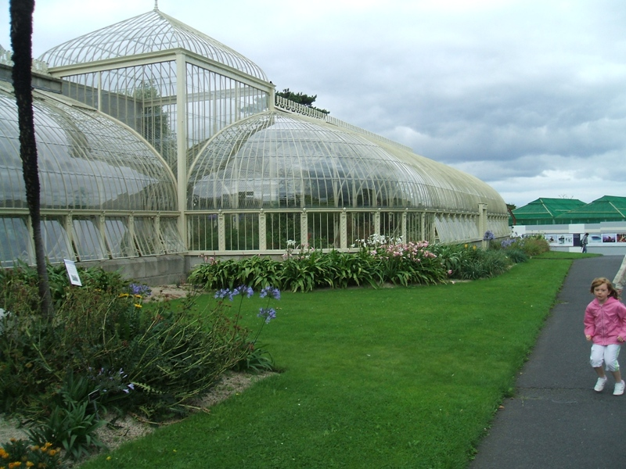
Notes:
Irish National Botanic Gardens.

Slide 38
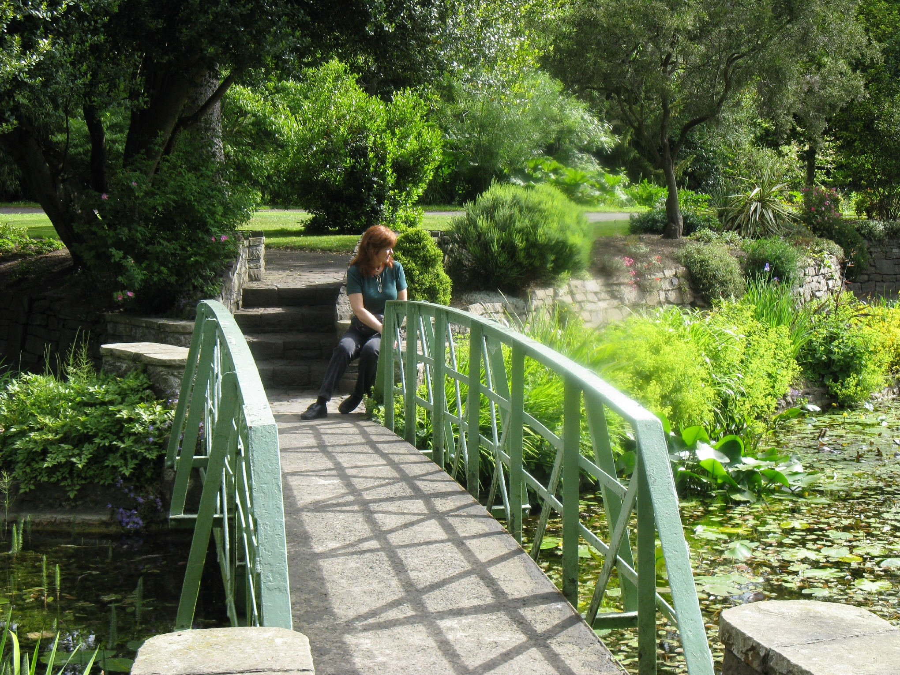
Notes:
Irish National Botanic Gardens.

Slide 39

Notes:
Irish National Botanic Gardens.

Slide 40

Notes:
Irish National Botanic Gardens.

Slide 41
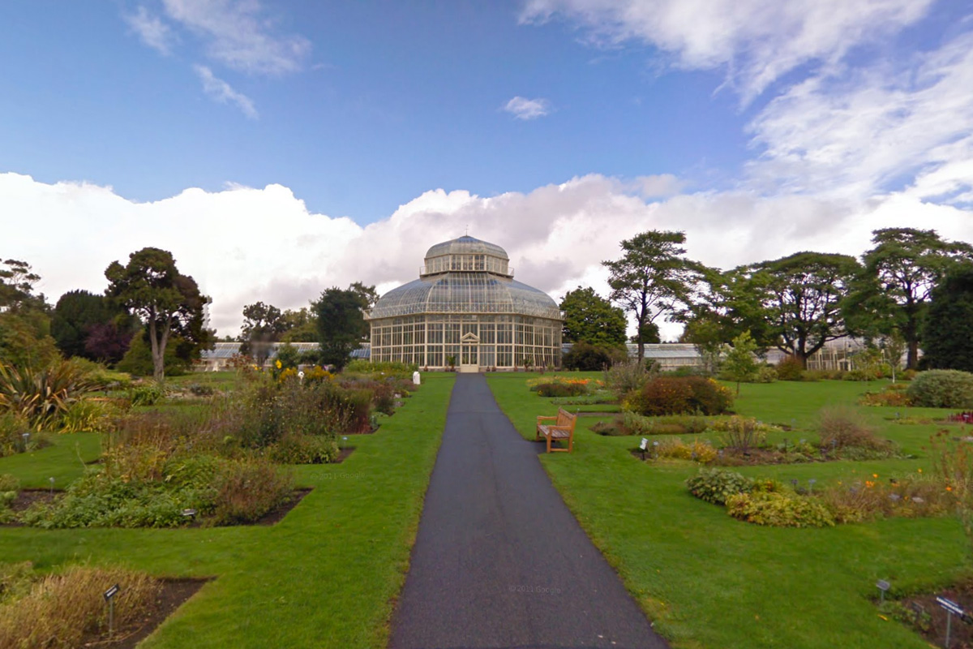
Notes:
Irish National Botanic Garden Glasnevin

Slide 42
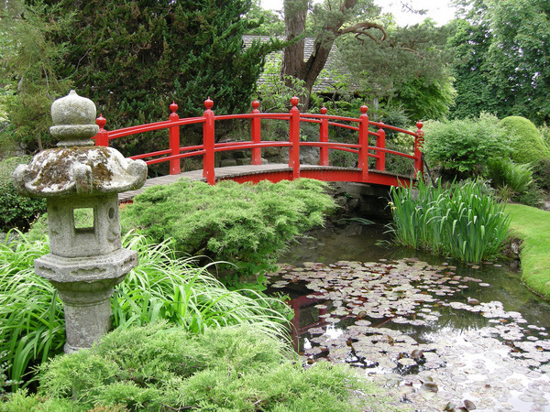
Notes:
Irish National Botanic Garden Glasnevin

Slide 43
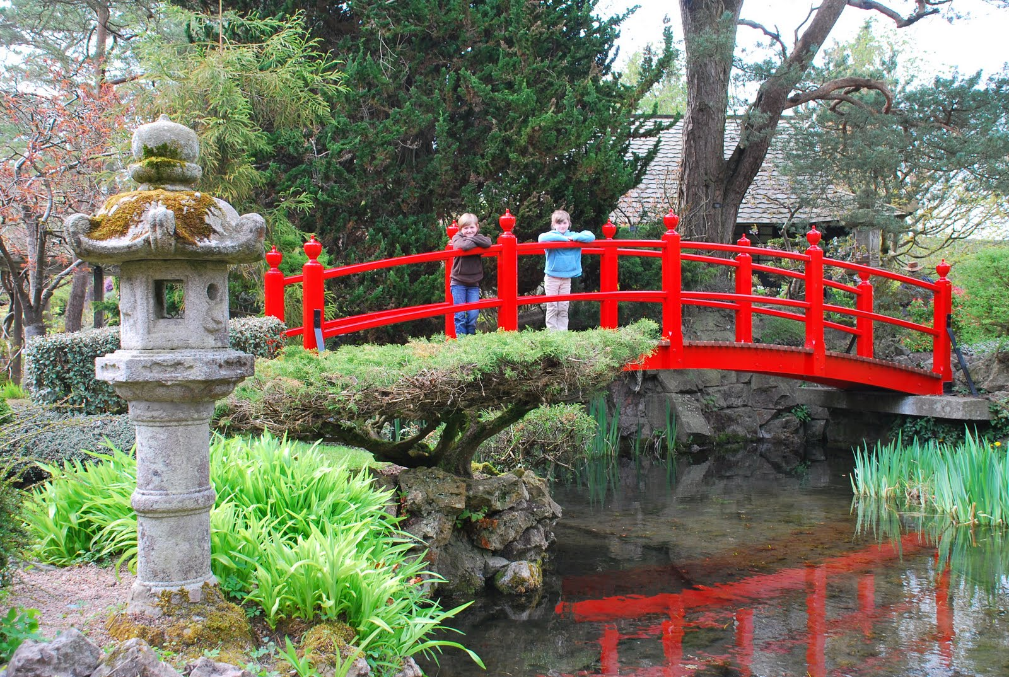
Notes:
Irish National Botanic Garden Glasnevin

Slide 44
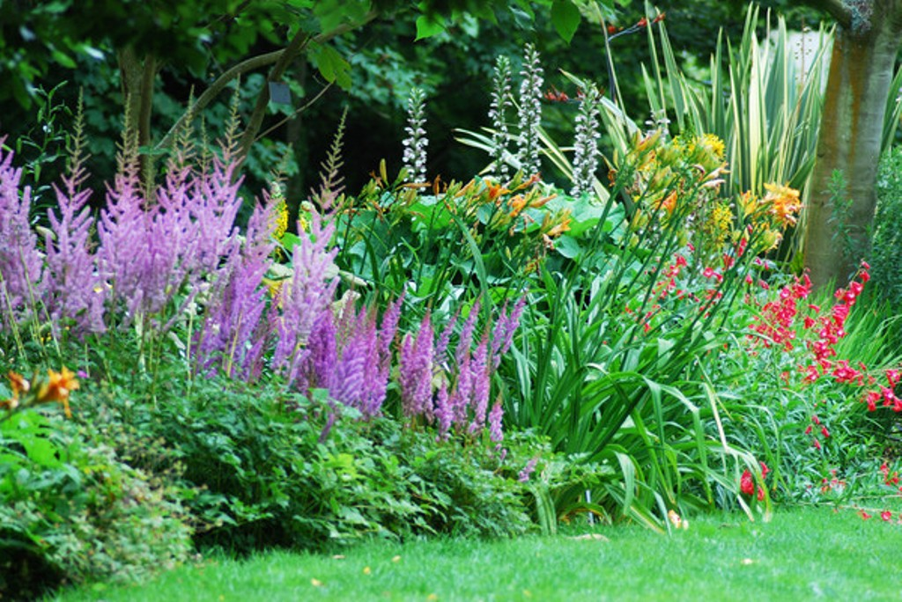
Notes:
Irish National Botanic Garden Glasnevin

Slide 45
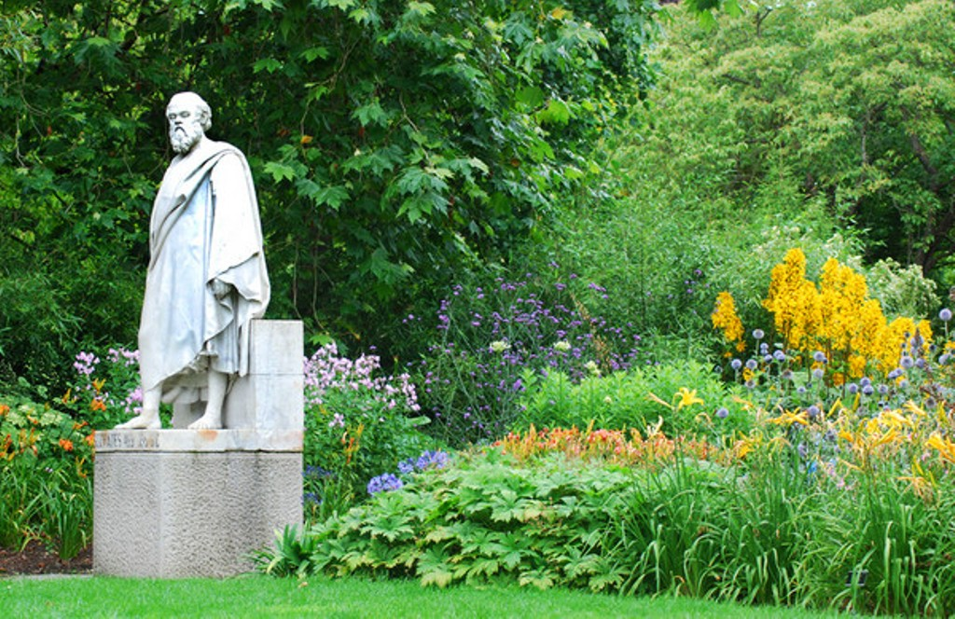
Notes:
Irish National Botanic Garden Glasnevin

Slide 46
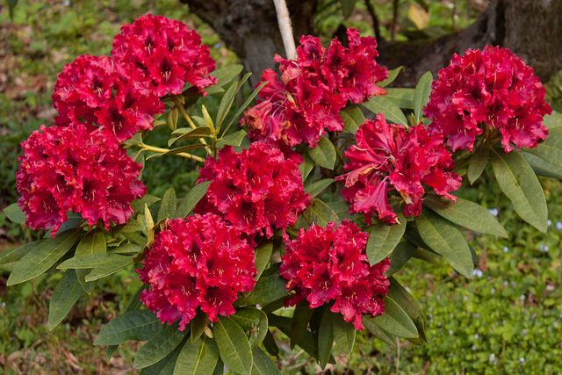
Notes:
Irish National Botanic Garden Glasnevin

Slide 47
Belfast Botanic Garden
Botanic Gardens es un parque público en Belfast , Irlanda del Norte .
Ocupando (110.000 m 2) del sur de Belfast, los jardines son muy populares entre los trabajadores de oficina, estudiantes y turistas.
Se encuentra ubicado en Stranmillis carretera en Barrio de Queen , con la Universidad de Queen en las inmediaciones.
El Museo del Ulster se encuentra en la entrada principal.

Slide 48
Los jardines se abrieron en 1828 como los privados Reales Jardines Botánicos de Belfast.
Continuó como un parque privado durante muchos años, sólo la apertura a los miembros del público los domingos antes de 1895.
Luego se convirtió en un parque público en 1895 cuando la Corporación Belfast compró los jardines del Botánico de Belfast y Horticultural Society.
El Belfast Corporation fue el predecesor del Ayuntamiento de Belfast , el actual propietario.
Característica más notable de los jardines es la Casa de las Palmeras conservatorio . La primera piedra fue colocada por el marqués de Donegall en 1839 y la obra fue terminada en 1840.

Slide 49
Es uno de los primeros ejemplos de invernaderos con piezas curvilíneas de hierro fundido en el mundo.
Diseñado por Charles Lanyon y construido por Richard Turner , de Belfast Palm House es anterior a los invernaderos de Kew y el Jardín Botánico Nacional de Irlanda en Glasnevin . Turner pasó a construir estos dos invernaderos.
La Casa de las Palmeras se compone de dos alas, el ala fresco y el ala tropical que contiene la cúpula. Lanyon alteró sus planes originales para aumentar la altura de la cúpula, lo que para las plantas mucho más altas.
En el pasado, estos han incluido de 11 metros de altura el Globo Lanza Lily. El lirio , que es nativo de Australia , finalmente floreció marzo 2005 después de una espera de 23 años. The Palm House también cuenta con una de 400 años Xanthorrhoea .

Slide 50
El lirio , que es nativo de Australia , finalmente floreció marzo 2005 después de una espera de 23 años.
The Palm House también cuenta con una Xanthorhroea de 400 años.
Los jardines también contienen otro invernadero, el Barranco Casa Tropical. Construido por jardinero Charles McKimm en 1889, cuenta con un diseño único.
Un barranco hundido recorre toda la longitud del edificio, con un balcón en cada lado para la visión.
La atracción más popular es el Dombeya , que florece cada mes de febrero.

Slide 51
La Casa de las Palmeras y el Barranco Casa Tropical eran símbolos de la creciente poderío y la prosperidad industrial de Belfast, en la época victoriana y atrajo a más de 10.000 visitantes al día.
Los jardines también cuentan con una de las más largas herbáceas fronteras en el Reino Unido e Irlanda .
Hay también un jardín de rosas construido en 1932 y varias especies de árboles, incluyendo la carpe- roble .
Una estatua de Lord Kelvin está en la entrada de la carretera Stranmillis .

Slide 52
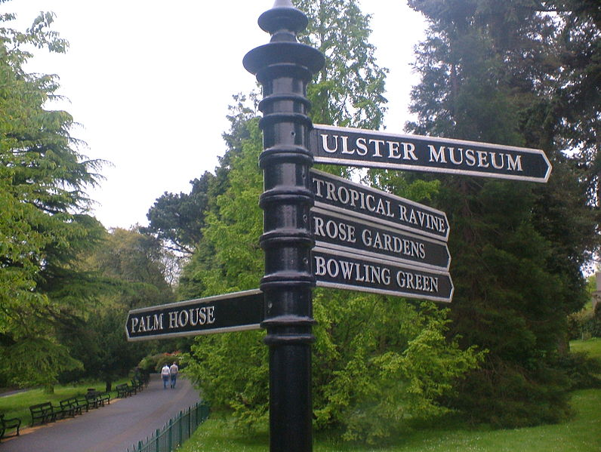

Slide 53
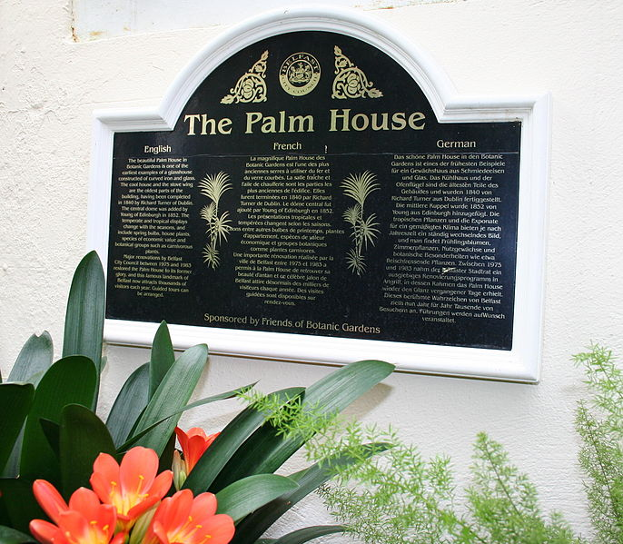

Slide 54
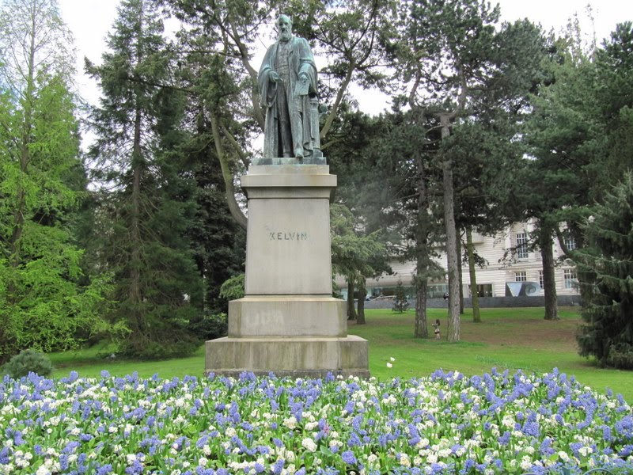
Notes:
Belfast Botanic Garden.-Lord Kelvin

Slide 55
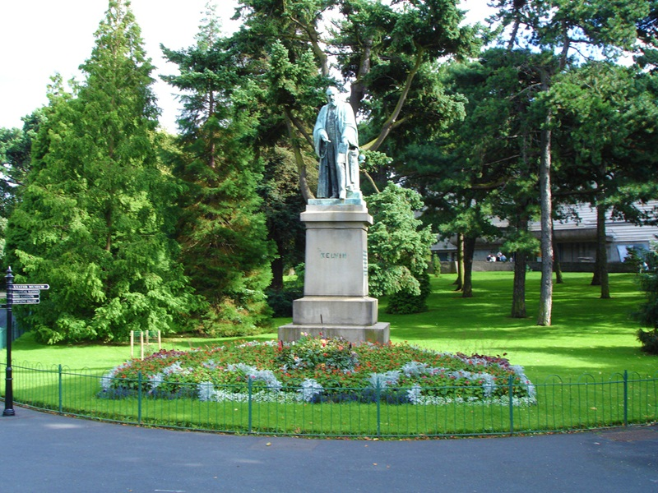
Notes:
Belfast Botanic Garden..-Lord Kelvin

Slide 56
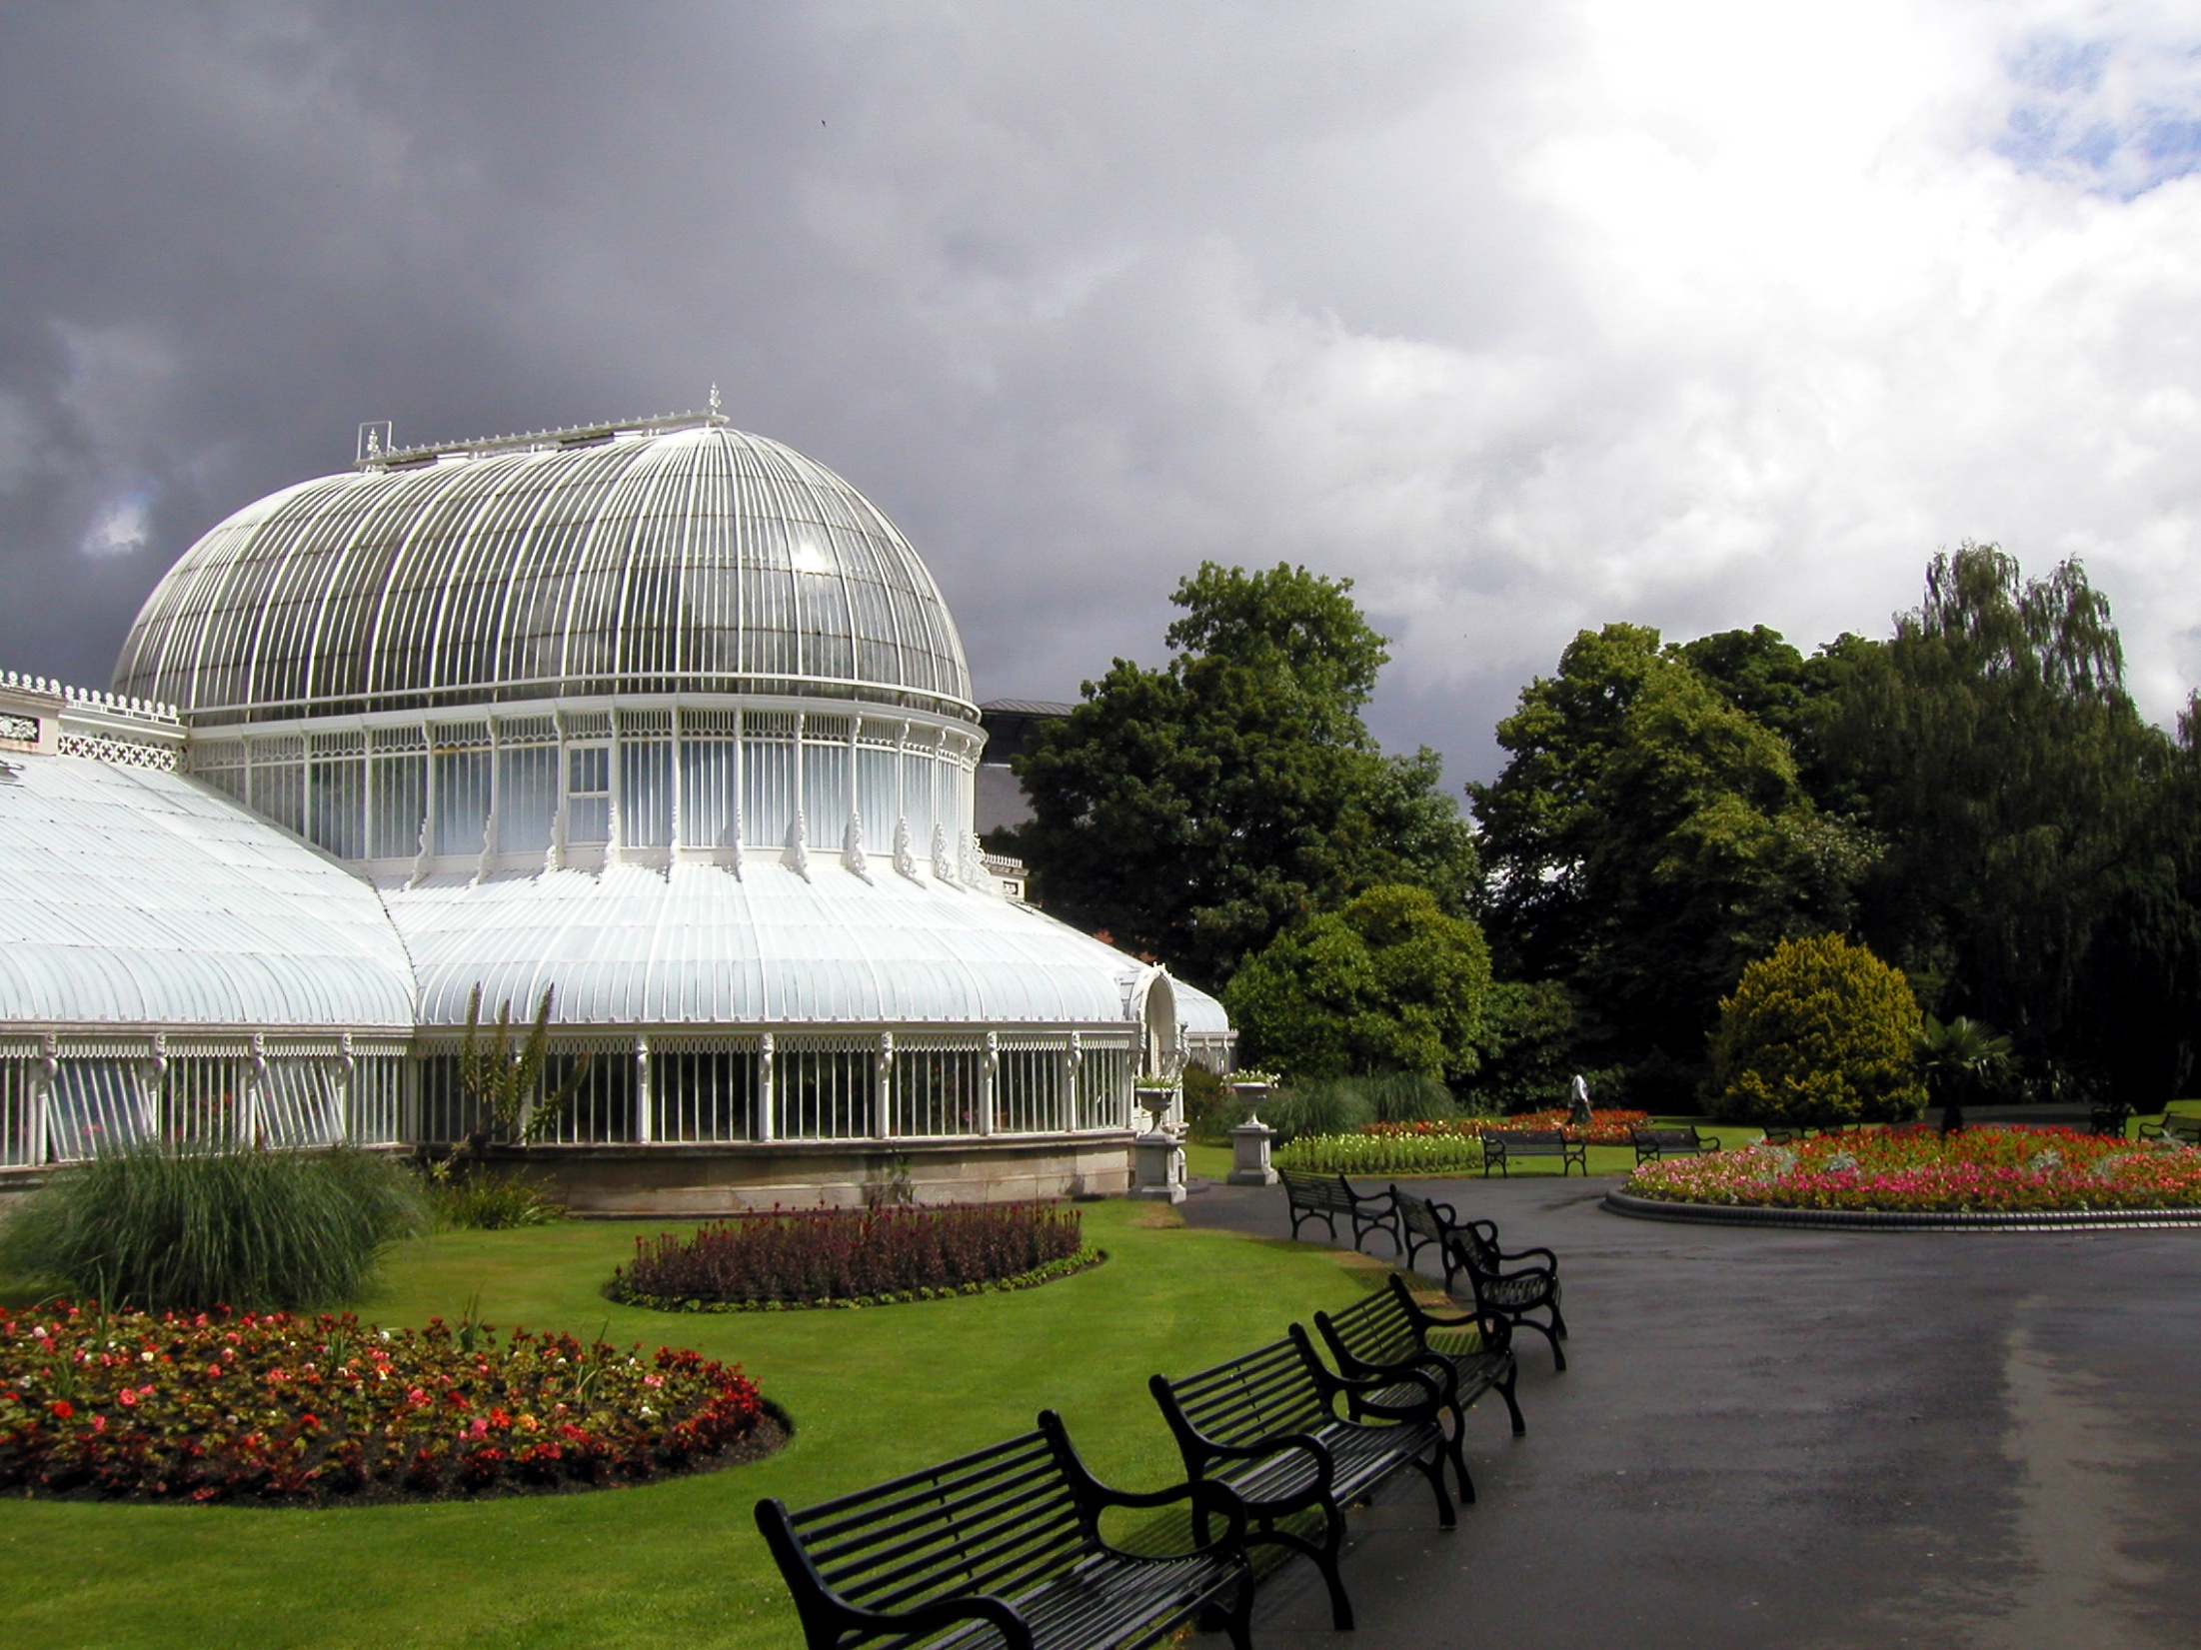
Notes:
Belfast Botanic Garden.

Slide 57
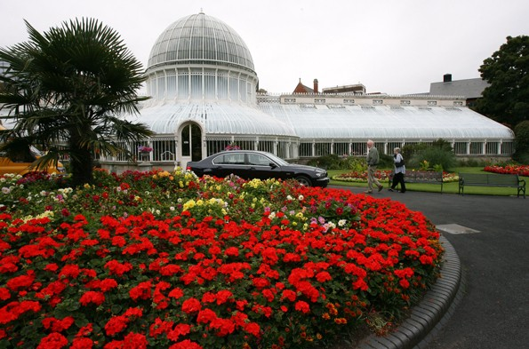
Notes:
Belfast Botanic Garden.

Slide 58
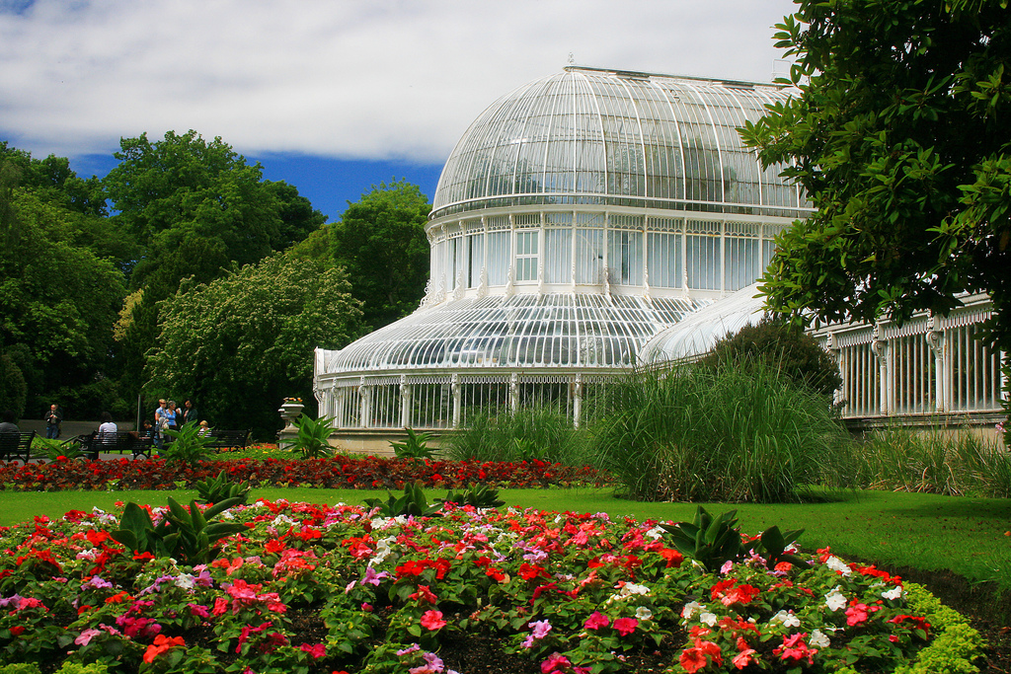
Notes:
Belfast Botanic Garden.

Slide 59
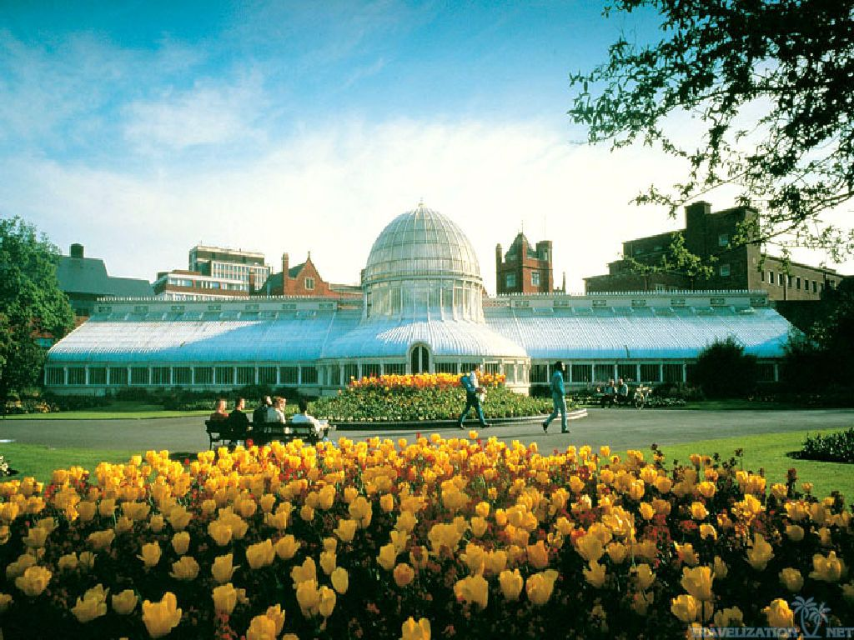
Notes:
Belfast Botanic Garden.

Slide 60
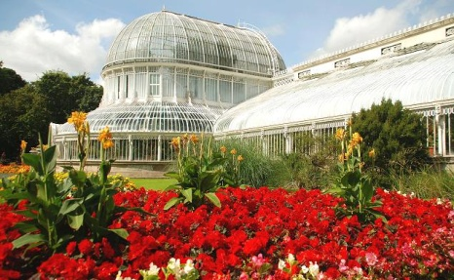

Slide 61
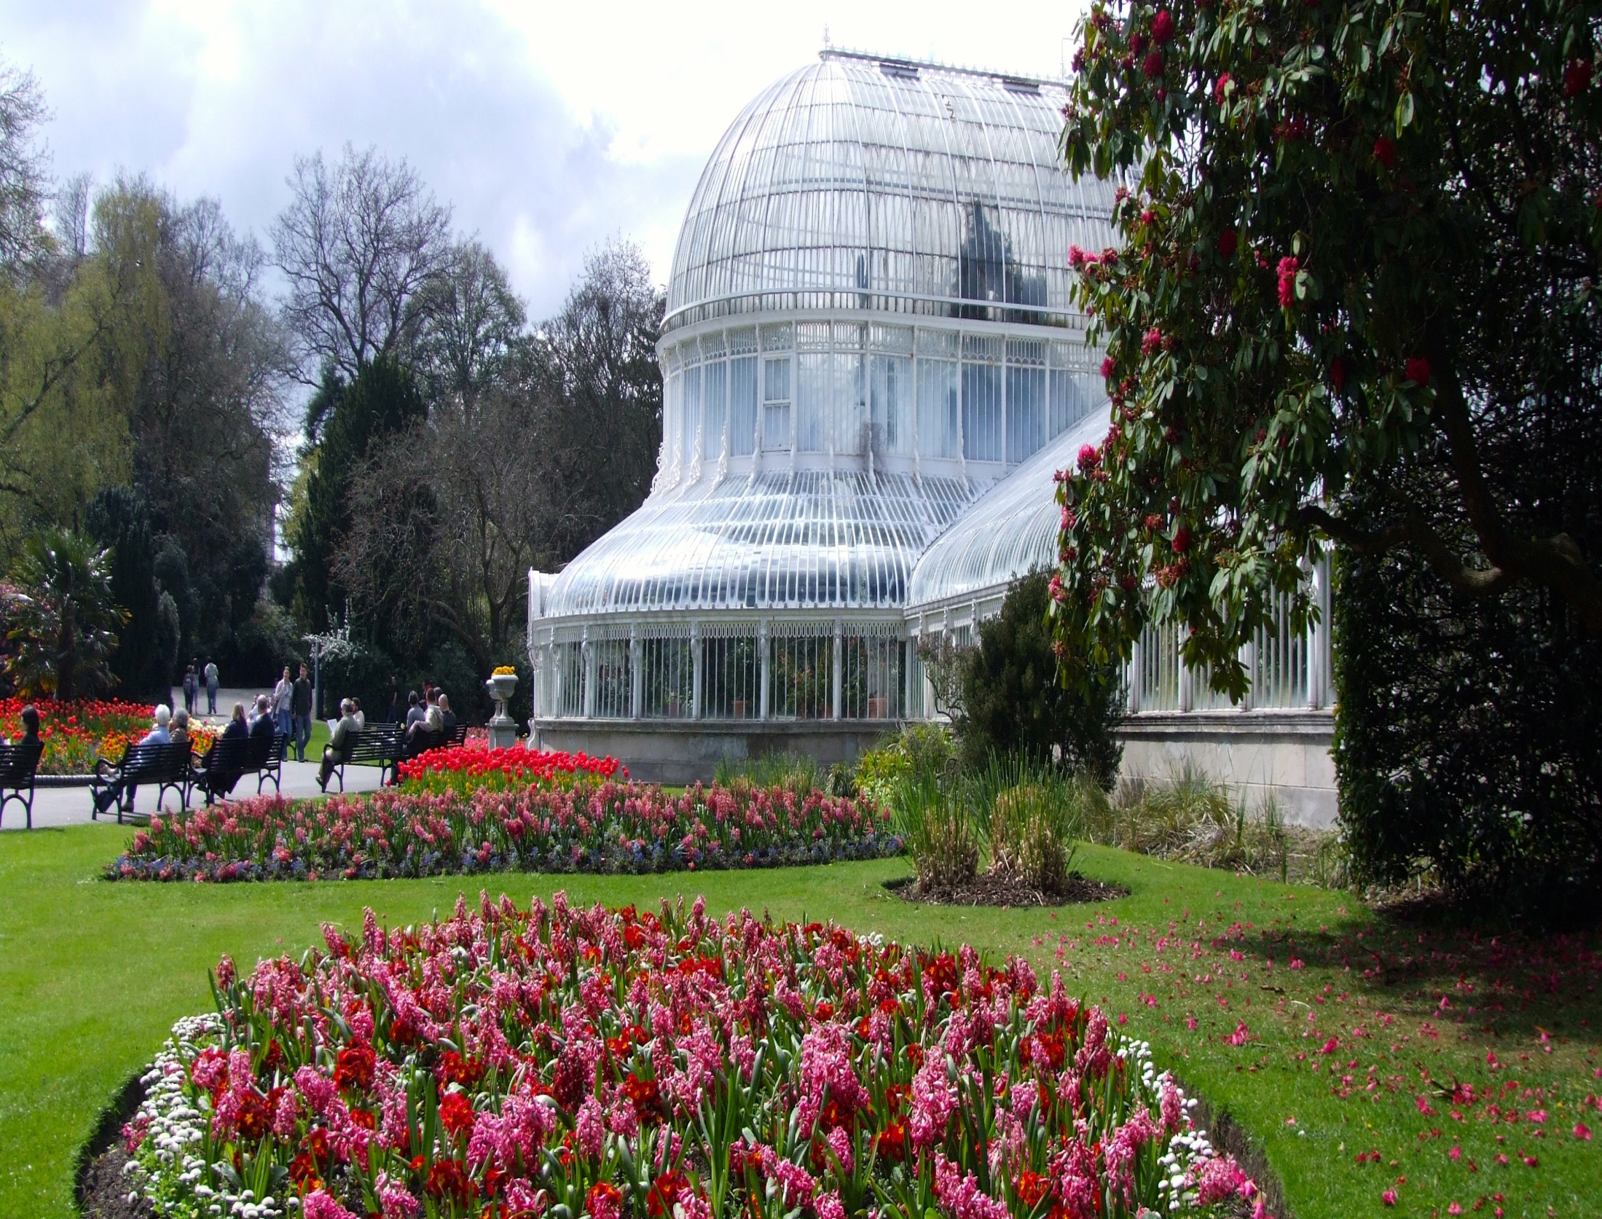
Notes:
Belfast Botanic Garden.

Slide 62
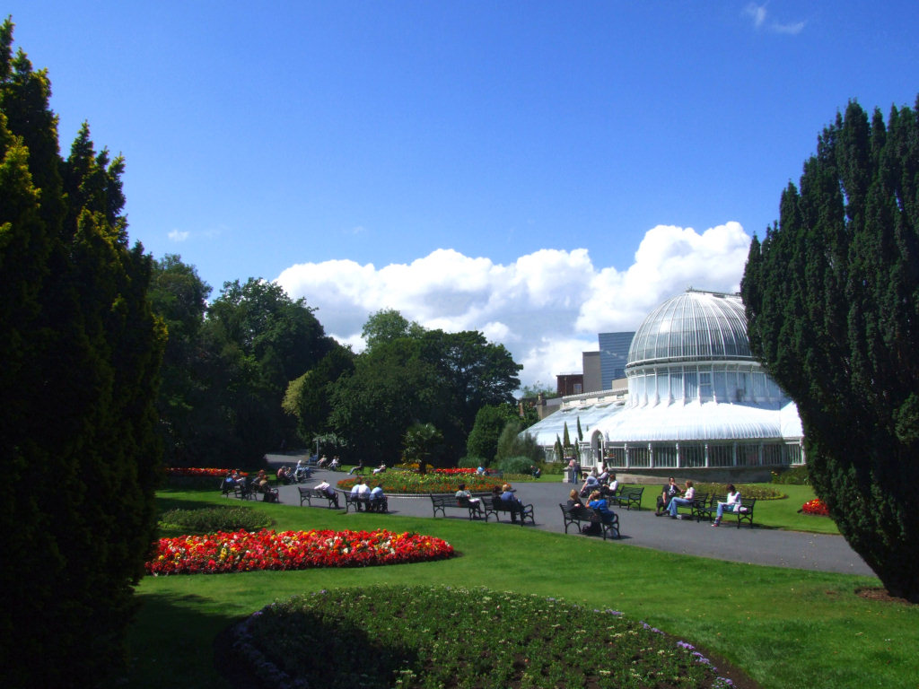
Notes:
Belfast Botanic Garden.

Slide 63
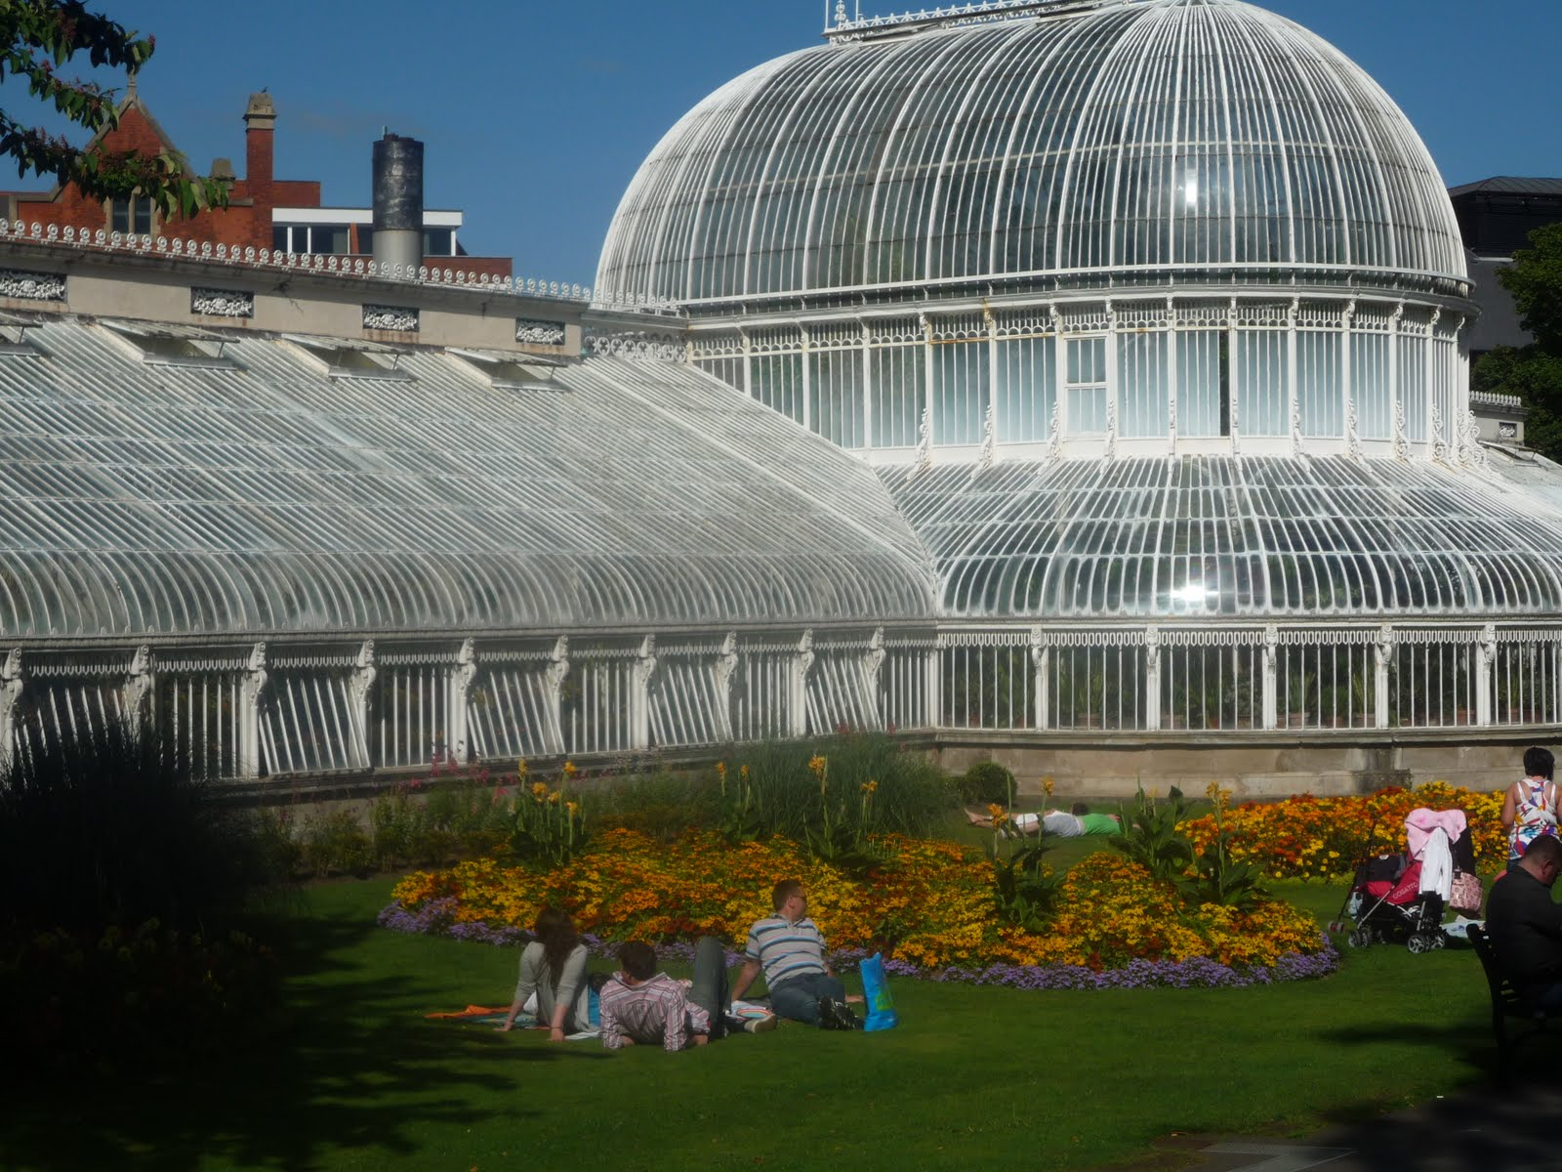
Notes:
Belfast Botanic Garden.

Slide 64
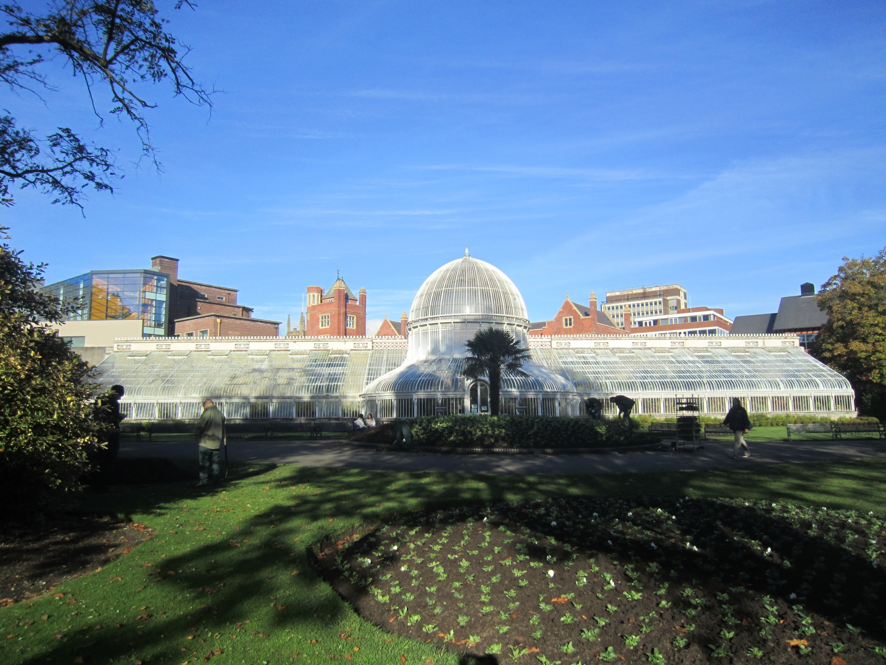
Notes:
Belfast Botanic Garden.

Slide 65
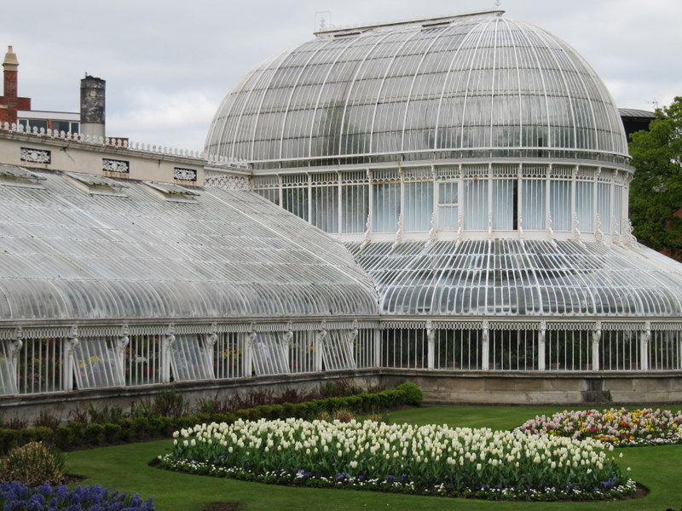
Notes:
Belfast Botanic Garden.

Slide 66
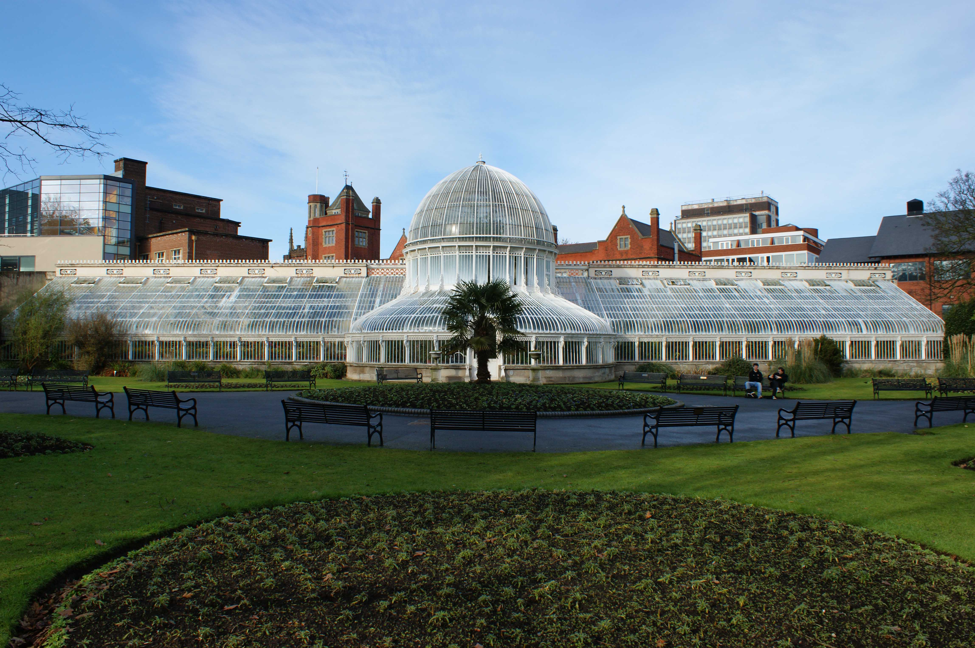
Notes:
Belfast Botanic Garden.

Slide 67

Notes:
Belfast Botanic Garden.

Slide 68

Notes:
Belfast Botanic Garden.

Slide 69


Notes:
Belfast Botanic Garden.

Slide 70

Notes:
Belfast Botanic Garden.

Slide 71

Notes:
Belfast Botanic Garden.

Slide 72

Notes:
Belfast Botanic Garden.

Slide 73

Notes:
Belfast Botanic Garden.

Slide 74

Notes:
Belfast Botanic Garden.

Slide 75

Notes:
Belfast Botanic Garden.

Slide 76


Notes:
Urna y Lord Kelvin

Slide 77


Slide 78

Notes:
Belfast Botanic Garden.

Slide 79

Notes:
Belfast Botanic Garden.

Slide 80

Notes:
Belfast Botanic Garden.

Slide 81

Notes:
Belfast Botanic Garden.

Slide 82




Notes:
Belfast Botanic Garden.

Slide 83




Notes:
Belfast Botanic Garden.

Slide 84

Notes:
Belfast Botanic Garden.

Slide 85

Notes:
Belfast Botanic Garden.

Slide 86

Notes:
Belfast Botanic Garden.

Slide 87

Notes:
Belfast Botanic Garden.

Slide 88

Notes:
Belfast Botanic Garden.

Slide 89

Notes:
Belfast Botanic Garden.

Slide 90
Notes:
Belfast Botanic Garden.

Slide 91

Notes:
Belfast Botanic Garden.

Slide 92

Notes:
Belfast Botanic Garden.

Slide 93

Notes:
Belfast Botanic Garden.

Slide 94

Notes:
Belfast Botanic Garden.

Slide 95

Notes:
Belfast Botanic Garden.

Slide 96

Notes:
Belfast Botanic Garden.

Slide 97

Notes:
Belfast Botanic Garden.

Slide 98

Notes:
Belfast Botanic Garden.

Slide 99

Notes:
Belfast Botanic Garden.

Slide 100

Notes:
Belfast Botanic Garden.

Slide 101

Notes:
Belfast Botanic Garden.

Slide 102


Notes:
Belfast Botanic Garden.

Slide 103

Notes:
Belfast Botanic Garden.

Slide 104

Notes:
Belfast Botanic Garden.

Slide 105

Notes:
Belfast Botanic Garden.

Slide 106

Notes:
Belfast Botanic Garden.

Slide 107



Notes:
Belfast Botanic Garden.

Slide 108

Notes:
Belfast Botanic Garden.

Slide 109

Notes:
Belfast Botanic Garden.

Slide 110




Notes:
Belfast Botanic Garden.

Slide 111


Notes:
Belfast Botanic Garden.

Slide 112

Notes:
Belfast Botanic Garden.

Slide 113

Notes:
Belfast Botanic Garden.

Slide 114

Notes:
Belfast Botanic Garden…-Jacintos y Primulas

Slide 115

Notes:
Belfast Botanic Garden.

Slide 116

Notes:
Belfast Botanic Garden.

Slide 117

Notes:
Belfast Botanic Garden.

Slide 118

Notes:
Belfast Botanic Garden..-Primula y Tulipanes

Slide 119

Notes:
Belfast Botanic Garden.

Slide 120

Notes:
Belfast Botanic Garden.

